Slide 1

к проекту бюджета муниципального района Мелеузовский район Республики Башкортостан на 2020 год
и плановый период 2021 и 2022 годов
2019 год

Slide 2
СОДЕРЖАНИЕ «БЮДЖЕТА ДЛЯ ГРАЖДАН»
1 Что такое «Бюджет для граждан»? стр.3
2. Открытость бюджетных данных и уровень качества управления муниципальными финансами стр.4
3. Основные понятия и термины, этапы составления бюджетного процесса стр.5-10
4. Административное устройство муниципального района Мелеузовский район Республики Башкортостан стр.11
5. Структура консолидированного бюджета муниципального района Мелеузовский район Республики Башкортостан стр.12
6. Основные направления налоговой политики на 2019-2021 годы стр.13
7. Основные направления бюджетной и долговой политики на 2019-2021 годы стр.14-15
8. Основные показатели социально-экономического развития муниципального района Мелеузовского района стр. 16
9. Основные параметры консолидированного бюджета муниципального района стр. 17
10. Основные параметры консолидированного бюджета муниципального района стр. 18
11. Структура доходов бюджета муниципального района Мелеузовский район Республики Башкортостан стр.19
12. Основные показатели бюджета муниципального района по доходам стр. 20-29
13. Информация о предоставлении налоговых льгот в 2019 году стр. 30-31
14. Основные параметры бюджета муниципального района Мелеузовский район Республики Башкортостан по расходам стр.32-34
13. Структура расходов бюджета муниципального района Мелеузовский район Республики Башкортостан стр.35
14. Расходы бюджета муниципального района Мелеузовский район Республики Башкортостан в разрезе экономической классификации и наиболее значимые направления расходов стр. 36-47
15. Перечень муниципальных программ муниципального района Мелеузовский район Республики Башкортостан стр.48-49
16. Расходы бюджета муниципального района Мелеузовский район Республики Башкортостан в разрезе муниципальных программ стр. 50-69
17. Объем муниципального долга по муниципальному району Мелеузовский район Республики Башкортостан стр.70
18. Объем плановых расходов на выполнение мероприятий по формированию доступной городской среды и выполнению наказов, адресованных депутатам государственного собрания Курултай стр. 71
19. Дотации на выравнивание бюджетной обеспеченности поселений из бюджета муниципального района Мелеузовский район Республики Башкортостан стр.72
20. Контактная информация стр. 73

Slide 3
Что такое «Бюджет для граждан»?
«Бюджет для граждан» познакомит Вас с положениями основного финансового документа муниципального района Мелеузовский район Республики Башкортостан, а именно: бюджетом муниципального района Мелеузовский район Республики Башкортостан на предстоящие три года: 2020 год и 2021-2022 годы. Представленная информация предназначена для широкого круга пользователей и будет интересна и полезна как студентам, педагогам, врачам, молодым семьям, так и гражданским служащим, пенсионерам и другим категориям населения, так как районный бюджет затрагивает интересы каждого жителя Мелеузовского района. Мы постарались в доступной и понятной форме для граждан, показать основные показатели районного бюджета.
«Бюджет для граждан» нацелен на получение обратной связи от граждан, которым интересны современные проблемы муниципальных финансов в Мелеузовском районе. Очень надеемся, что «Бюджет для граждан», разработанный Финансовым управлением Администрации муниципального района Мелеузовский район Республики Башкортостан, станет доступным источником для повышения финансовой грамотности жителей нашего района и активизации общественного контроля за муниципальными расходами.

Slide 4
Открытость бюджетных данных и уровень качества управления муниципальными финансами в муниципальном районе Мелеузовский район Республики Башкортостан
Представление информации о бюджете в доступной для граждан форме осуществляется на сайте Финансового управления Администрации муниципального района Мелеузовский район Республики Башкортостан. Данные материалы отвечают требованиям Методики проведения мониторинга и составления рейтинга муниципальных районов (городских округов) Республики Башкортостан по уровню открытости бюджетных данных (далее – Методика). Рейтинг муниципальных районов (городских округов) Республики Башкортостан по уровню открытости бюджетных данных составляется с 2016 года.
В 2018 году в рейтинге по уровню открытости бюджетных данных Мелеузовский район занял 1 место из 63 муниципальных образований. В первом квартале 2019 года муниципальный район занял с 1-9 место, во втором квартале 2019 года - 1-6 место по Республике Башкортостан, в третьем квартале – 1-30 место.
Оценка качества управления муниципальными финансами проводится в соответствии с Приказом Минфина Республики Башкортостан от 12.08.2013 № 75 «О порядке осуществления оперативного (ежеквартального) и годового мониторинга и оценки качества управления муниципальными финансами». Оценка качества характеризует следующие аспекты управления муниципальными финансами в муниципальных районах (городских округах) Республики Башкортостан: бюджетное планирование, исполнение бюджета, управление муниципальным долгом, финансовые взаимоотношения с поселениями, управление муниципальной собственностью и оказание муниципальных услуг, прозрачность бюджетного процесса, индикаторы, характеризующие выполнение указов Президента Российской Федерации от 7 мая 2012 года.
Согласно результатов комплексной оценки качества управления муниципальными финансами по итогам 2017 года муниципальному району Мелеузовский район Республики Башкортостан присвоена I степень качества.

Slide 5





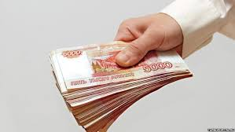

Основные понятия и термины
БЮДЖЕТ - это план доходов и расходов на определенный период
ПРОФИЦИТ БЮДЖЕТА – превышение доходов бюджета над его расходами
ДЕФИЦИТ БЮДЖЕТА - превышение расходов бюджета над его доходами
ДОХОДЫ БЮДЖЕТА – поступающие в бюджет денежные средства
ДОТАЦИИ – средства, предоставляемые одним бюджетом бюджетной системы РФ другому бюджету на безвозмездной и безвозвратной основе без указаний конкретных целей использования
СУБВЕНЦИИ - средства, предоставляемые одним бюджетом бюджетной системы РФ другому бюджету на безвозмездной и безвозвратной основе на финансирование делегированных другим публично-правовым образованиям полномочий
РАСХОДЫ БЮДЖЕТА – выплачиваемые из бюджета денежные средства
СУБСИДИИ - средства, предоставляемые одним бюджетом бюджетной системы РФ другому бюджету на безвозмездной и безвозвратной основе на условиях долевого софинансирования расходов других бюджетов
ИСТОЧНИКИ ФИНАНСИРОВАНИЯ ДЕФИЦИТА БЮДЖЕТА –средства привлекаемые в бюджет для покрытия дефицита бюджета(кредиты банков, кредиты от других уровней бюджета, иные источники)
МЕЖБЮДЖЕТНЫЕ ТРАНСФЕРТЫ – денежные средства, перечисляемые из одного бюджета бюджетной системы РФ другому бюджету

Slide 6

ЭТАПЫ БЮДЖЕТНОГО ПРОЦЕССА
Органы местного самоуправления
Органы местного самоуправления, финансовые органы
Контрольно-счетные органы и органы местного самоуправления
РАЗРАБОТКА ПРОГНОЗА СОЦИАЛЬНО-ЭКОНОМИЧЕСКОГО РАЗВИТИЯ РАЙОНА НА ОЧЕРЕДНОЙ ФИНАНСОВЫЙ ГОД И ПЛАНОВЫЙ ПЕРИОД
РАЗРАБОТКА ДОКУМЕНТОВ И МАТЕРИАЛОВ, НЕОБХОДИМЫХ ДЛЯ ФОРМИРОВАНИЯ БЮДЖЕТА РАЙОНА
СОСТАВЛЕНИЕ ПРОЕКТА БЮДЖЕТА РАЙОНА
РАССМОТРЕНИЕ И УТВЕРЖДЕНИЕ БЮДЖЕТА РАЙОНА
ИСПОЛНЕНИЕ БЮДЖЕТА РАЙОНА
ОСУЩЕСТВЛЕНИЕ БЮДЖЕТНОГО УЧЕТА
УТВЕРЖДЕНИЕ ОТЧЕТА ОБ ИСПОЛНЕНИИ БЮДЖЕТА РАЙОНА
ОРГАНИЗАЦИЯ И ОСУЩЕСТВЛЕНИЕ МУНИЦИПАЛЬНОГО ФИНАНСОВОГО КОНТРОЛЯ
Законодательные (представительные) органы местного самоуправления
Органы местного самоуправления, финансовые органы
Органы местного самоуправления, финансовые органы
Органы местного самоуправления, финансовые органы
Законодательные (представительные) органы местного самоуправления

Slide 7
Этапы составления и утверждения бюджета муниципального района Мелеузовский район Республики Башкортостан
Составление проекта бюджета
Формирование проекта бюджета района регламентируется Постановлением главы Администрации муниципального района Мелеузовский район Республики Башкортостан от 26.07.2018 № 1261 «О разработке прогноза социально-экономического развития муниципального района Мелеузовский район Республики Башкортостан на среднесрочный период, проекта бюджета муниципального района Мелеузовский район Республики Башкортостан на очередной финансовый год и плановый период»
Рассмотрение проекта бюджета
Глава Администрации муниципального района Мелеузовский район Республики Башкортостан представляет проект бюджета района на рассмотрение Совета муниципального района Мелеузовский район Республики Башкортостан до 15 ноября текущего года.
Глава муниципального района Мелеузовский район Республики Башкортостан района направляет проект решения о бюджете района в Ревизионную комиссию Совета муниципального района Мелеузовский район Республики Башкортостан для внесения предложений и замечаний, а также для подготовки заключения.
Утверждение проекта бюджета
Проект бюджета муниципального района Мелеузовский район Республики Башкортостан утверждается Советом муниципального района Мелеузовский район Республики Башкортостан и подлежит обнародованию путем опубликования его в газете «Путь Октября» и размещению на официальном сайте администрации муниципального района Мелеузовский район Республики Башкортостан.
Нормативные правовые акты, регулирующие бюджетные правоотношения
Прогноз социально – экономического развития муниципального района Мелеузовский район
Бюджетный прогноз муниципального района Мелеузовский район
Основные направления бюджетной и налоговой политики
Муниципальные программы муниципального района Мелеузовский район

Slide 8


Как налогоплательщик
ГРАЖДАНИН - УЧАСТНИК БЮДЖЕТНОГО ПРОЦЕССА
бюджет
Помогает формировать доходную часть бюджета (налог на доходы физических лиц, транспортный налог, налог на имущество и др.)
Получает социальные гарантии – расходная часть бюджета (образование, культура, физическая культура и спорт, социальные выплаты и др.)
Как получатель социальных гарантий
Граждане – как налогоплательщики, и как потребители общественных благ – должны быть уверены в том, что передаваемые ими в распоряжение муниципалитета средства используются прозрачно и эффективно, приносят конкретные результаты как для общества в целом, так и для каждой семьи, для каждого человека.

Slide 9

Механизм участия гражданина в бюджетном процессе
Проявить активность
Ознакомиться с Федеральным Законом № 131-ФХ от 06.10.2003 (в ред. от 18.04.2018) «Об общих принципах организации местного самоуправления в Российской Федерации» и с Бюджетным Кодексом Российской Федерации
Ознакомиться с проектом бюджета
Администрация муниципального района готовит проект бюджета, который подлежит официальному опубликованию на сайте администрации и обсуждению на публичных слушаниях
Изложить свои предложения
Подготовить свои обоснованные предложения (изменения) в проект. Выступить в качестве активного участника, защищающего свои интересы). Каждый житель вправе высказать свое мнение, представить материалы, письменные предложения и замечания для включения их в протокол публичных слушаний.
Публичные слушания проводятся в целях:
1) обеспечения участия жителей муниципального района Мелеузовский район в обсуждении проекта бюджета района;
2) выявления мнения населения и подготовки рекомендаций по итогам обсуждения населением проекта бюджета района;
3) изучения и обобщения предложений и рекомендаций жителей Мелеузовского района по проекту бюджета района.
Принять участие в публичных слушаниях
Проконтролиро-вать решение Совета муниципального района
Заключение о результатах публичных слушаний с мотивированным обоснованием принятых решений публикуется (обнародуется) в средствах массовой информации и размещается на официальном сайте муниципального района Мелеузовский район Республики Башкортостан в информационно-телекоммуникационной сети «Интернет»

Slide 10
Доходы бюджета муниципального района Мелеузовский район Республики Башкортостан
Доходы бюджета - поступающие в бюджет денежные средства
Безвозмездные поступления
Налоговые доходы
Неналоговые доходы
Поступления доходов от использования муниципального имущества, от продажи имущества, платы за негативное воздействие на окружающую среду, штрафы и иные неналоговые доходы
Поступления от уплаты налогов, установленных законодательством РФ о налогах и сборах, и местных налогов, например:
- налог на доходы физических лиц,
- налог на имущество физических лиц,
- земельный налог,
- единый налог на вмененный доход
и иные налоговые доходы
Поступающие в бюджет денежные средства из федерального бюджета и бюджета Республики Башкортостан (межбюджетные трансферты) и от физических и юридических лиц

Slide 11
Административное устройство муниципального района
Мелеузовский район Республики Башкортостан
На территории района расположены 17 муниципальных образований, имеющих статус поселений (одно городское поселение — г. Мелеуз) и 16 сельских поселений с 96 населенными пунктами
№ | Городское и сельские поселения | Количество населённых пунктов | Население на 01.01.2019г., чел
1 | Городское поселение город Мелеуз | 1 | 57248
2 | Абитовский сельсовет | 7 | 1505
3 | Александровский сельсовет | 4 | 730
4 | Аптраковский сельсовет | 6 | 737
5 | Араслановский сельсовет | 8 | 1 221
6 | Воскресенский сельсовет | 3 | 1527
7 | Денисовский сельсовет | 5 | 1473
8 | Зирганский сельсовет | 10 | 4 722
9 | Иштугановский сельсовет | 4 | 578
10 | Корнеевский сельсовет | 9 | 1658
11 | Мелеузовский сельсовет | 10 | 2 545
12 | Нордовский сельсовет | 4 | 1 419
13 | Нугушевский сельсовет | 3 | 1 288
14 | Партизанский сельсовет | 7 | 1 550
15 | Первомайский сельсовет | 9 | 2 578
16 | Сарышевский сельсовет | 3 | 629
17 | Шевченковский сельсовет | 3 | 592
 | ВСЕГО | 96 | 82 000

Slide 12
Структура консолидированного бюджета муниципального района Мелеузовский район Республики Башкортостан
Бюджет городского поселения город Мелеуз
Бюджеты сельских поселений
Абитовский сельсовет
Александровский сельсовет
Аптраковский сельсовет
Араслановский сельсовет
Воскресенский сельсовет
Денисовский сельсовет
Зирганский сельсовет
Иштугановский сельсовет
Корнеевский сельсовет
Мелеузовский сельсовет
Нордовский сельсовет
Нугушевский сельсовет
Партизанский сельсовет
Первомайский сельсовет
Сарышевский сельсовет
Шевченковский сельсовет
Бюджет Муниципального района
Консолидированный бюджет Муниципального района Мелеузовский район

Slide 13



Основные направления налоговой политики муниципального района Мелеузовский район Республики Башкортостан на 2020 год и на плановый период 2021 и 2022 годов
Главная цель муниципальной налоговой политики – ускорение темпов наращивания собственного экономического (налогового) потенциала. Объем налоговых и неналоговых доходов консолидированного бюджета района является важнейшим показателем для оценки эффективности деятельности органов местного самоуправления.
Основные направления налоговой политики района в 2020г.:
повышение качества администрирования доходов бюджета и совершенствование налогового законодательства;
увеличение налоговой базы «устойчивых» доходов (имущественные налоги, налоги на совокупный доход, НДФЛ), в т.ч. путем обеспечения присвоения всем объектам недвижимого имущества, как состоящим на кадастровом учете, так и выявляемым, адресов в соответствии с Правилами присвоения, изменения и аннулирования адресов;
расширение и совершенствование стимулирующих механизмов инвестиционного и экономического роста;
легализация сферы торговли и услуг;
оценка эффективности налоговых льгот и преференций;
погашение задолженности по платежам в бюджет;
усиление адресной работы с налогоплательщиками;
формирование реестров источников доходов консолидированного бюджета муниципального района Мелеузовский район Республики Башкортостан и бюджетов поселений, входящих в состав муниципального района Мелеузовский район Республики Башкортостан;
оценка налогового потенциала крупных налогоплательщиков и мониторинг состояния расчетов с бюджетом.
внедрение концепции ответственного налогоплательщика с разработкой соответствующего стандарта;
внедрение системы управления налоговыми расходами (выпадающими доходами бюджета, обусловленными налоговыми льготами, преференциями по налогам и сборам, предусмотренными в качестве мер государственной поддержки в соответствии с целями муниципальных программ и (или) целями социально-экономической политики, не относящимися к муниципальным программам) и обеспечение ее интеграции в бюджетный процесс
Стратегическая цель муниципальной программы «Управление муниципальными финансами и муниципальным долгом муниципального района Мелеузовский район Республики Башкортостан» - обеспечение темпа роста налоговых и неналоговых доходов консолидированного бюджета муниципального района Мелеузовский район Республики Башкортостан не ниже темпа роста по Республике Башкортостан.
Значимые для района изменения налоговой политики
в федеральном и региональном законодательстве в 2020г.
поэтапный переход до 2024 года к зачислению 100 процентов акцизов на нефтепродукты в бюджет субъектов Российской Федерации;
изменение основного принципа зачисления штрафов;
передача с 2020 года 5 процентов платы за негативное воздействие на окружающую среду из федерального бюджета в бюджеты муниципальных районов и городских округов;
реализация концепции «налоговых расходов», включая ведение реестра льгот, проведение оценки их эффективности;
утверждение результатов государственной кадастровой оценки земель водного фонда и земель населенных пунктов Республики Башкортостан.
развитие комфортных условий для добровольной и своевременной уплаты налогов на основе введения института «авансовой» уплаты налогов
для физических лиц, обеспечения возможности для физических лиц оплачивать налоги через многофункциональные центры предоставления государственных
и муниципальных услуг, отмены обязанности представления декларации плательщиками упрощенной системы налогообложения, использующими
«он-лайн» контрольно-кассовую технику.
введение льготы по налогу на имущество в размере 50 процентов
от начисленной суммы налога в отношении имущества бюджетных, казенных
и автономных учреждений Республики Башкортостан и муниципальных образований до 31 декабря 2022 года
Основные направления налоговой политики муниципального района на 2020 год и на плановый период 2021 и 2022 годов сформированы в соответствии с проектом Основных направлений бюджетной, налоговой и таможенно-тарифной политики Российской Федерации на 2020 год и на плановый период 2021 и 2022 годов.
На решение задач направлены меры, предусмотренные Комплексным планом мероприятий по увеличению поступлений налоговых и неналоговых доходов консолидированного бюджета республики до 2024 года.
Реализация системных мер позволит получить около 31,3 млн.руб. дополнительных доходов в 2020 году и свыше 31,4 млн.руб. в год в 2021–2024 годах.

Slide 14

Основные направления бюджетной политики муниципального района Мелеузовский район Республики Башкортостан на 2020 год и на плановый период 2021 и 2022 годов
В целях обеспечения комплексного подхода к управлению бюджетной устойчивостью и поддержания сбалансированности консолидированного бюджета района в долгосрочной перспективе сформирован и утвержден постановлением главы Администрации от 17 апреля 2017 года № 569 Бюджетный прогноз муниципального района Мелеузовский район Республики Башкортостан на период до 2030 года.
Обоснование:
Проект Основных направлений бюджетной политики Республики Башкортостан на 2020 год и на плановый период 2021и 2022 годов,
Муниципальная программа «Управление муниципальными финансами и муниципальным долгом муниципального района Мелеузовский район Республики Башкортостан» от 17 декабря 2015 года № 2336 (с последующими изменениями)
Приоритеты бюджетной политики района в 2019 году
достижение наилучших значений темпов наращивания собственного экономического (налогового) потенциала района среди муниципальных образований Республики Башкортостан при обеспечении равных условий налогообложения доходов и имущества населения
сохранение макроэкономической стабильности и сбалансированности местных бюджетов в условиях сохранения бюджетных ограничений.
Основные направления бюджетной политики
в сфере межбюджетных отношений
между бюджетом муниципального района
и бюджетами поселений на период 2020-2022 годов
обеспечение сбалансированности местных бюджетов;
создание условий для устойчивого исполнения местных бюджетов;
повышение эффективности и результативности предоставления межбюджетных трансфертов, с использованием механизмов контроля за достижением целевых индикаторов и совершенствования нормативной правовой базы, регулирующей межбюджетные отношения.
Работа по наращиванию доходного потенциала продолжена в рамках Комплексного плана мероприятий по увеличению поступлений налоговых и неналоговых доходов консолидированного бюджета республики до 2022 года и предусматривает реализацию решений, принятых на федеральном уровне. Сохранена преемственность целей и задач, определенных прошедшим бюджетным циклом и направленных на достижение стратегических ориентиров социально-экономического развития района, охватывающих ключевые сферы жизни населения, создание условий для мобилизации внутренних резервов, повышение бюджетной эффективности муниципального управления.
В целях решения поставленных задач планируется:
продолжить осуществление мониторинга и оценки качества управления муниципальными финансами муниципальных образований;
использовать механизмы поощрения муниципальных образований в целях повышения уровня социально-экономического развития территорий и качества исполнения полномочий местного самоуправления;
расширить использование механизмов инициативного бюджетирования.
При формировании Основных направлений бюджетной политики учтены положения бюджетного и налогового законодательства Российской Федерации и Республики Башкортостан, нормативных правовых актов муниципального района Мелеузовский район Республики Башкортостан, итоги реализации бюджетной политики в предыдущие периоды.

Slide 15















Основные направления бюджетной политики муниципального района Мелеузовский район Республики Башкортостан на 2019 год и на плановый период 2020 и 2021 годов
Основные подходы при формировании расходной части консолидированного бюджета района в 2020 году и на период до 2022 года
  обеспечение повышения уровня оплаты труда работников учреждений культуры, специалистов в сфере образования, предусмотренного указами Президента Российской Федерации от 7 мая 2012 года,
  обеспечение муниципальной поддержки коммунальных организаций, в целях снижения уровня роста тарифов на коммунальные услуги для населения, при условии их постепенного выхода на безубыточную деятельность;
  формирование структур учреждений бюджетной сферы с учетом реализации Плана мероприятий по созданию условий для формирования негосударственной сферы услуг по обеспечению муниципальных учреждений района услугами по сопровождению основной деятельности;
  обеспечение реализации мероприятий, направленных на строительство жилья экономического класса для граждан, нуждающихся в улучшении жилищных условий и привлечения на данные цели внебюджетных источников финансирования;
  создание благоприятных условий проживания граждан, обеспечение сохранности жилищного фонда, повышение надежности и эффективности работы коммунальной инфраструктуры;
  обеспечение соблюдения параметров перечней государственных и муниципальных услуг и работ при организации финансового обеспечения муниципальных учреждений района;
  перераспределение и консолидация расходов на муниципальную поддержку сельского хозяйства в целях осуществления приоритетных направлений развития отрасли при условии достижения установленных целевых показателей и индикаторов;
повышение эффективности использования муниципального имущества
включение в Республиканскую адресную инвестиционную программу вновь начинаемых строек с учетом фактической и нормативной обеспеченности населения муниципального района объектами социальной сферы
  совершенствование механизмов муниципальной поддержки реального сектора экономики, проведение оценки эффективности предоставления субсидий юридическим лицам;
  обеспечение в полном объеме исполнения законодательно установленных публично-нормативных и иных социально-значимых обязательств, в том числе по выплате социальных пособий и компенсаций;
контроль за достижением органами местного самоуправления целевых значений показателей результативности использования межбюджетных трансфертов
  обеспечение развития механизмов инициативного бюджетирования в муниципальном районе;
  реализация подпрограммы Республики Башкортостан, направленной на создание новых мест в общеобразовательных организациях в целях организации образовательного процесса в одну смену в соответствии с прогнозируемой потребностью и современными условиями обучения;
  систематизация и организация исполнения мероприятий по обеспечению открытости бюджетных данных, организация наполнения и сопровождения портала «Открытый бюджет муниципального района Мелеузовский район Республики Башкортостан», формирование и размещение в открытом доступе «Бюджета для граждан».

Slide 16
Показатели социально экономического развития муниципального района Мелеузовский район Республики Башкортостан
Показатель | 2020 год | 2021 год | 2022 год
Отгружено продукции собственного производства, выполненных работ и услуг собственными силами, млн. рублей | 11 593,68 | 11941,49 | 12311,68
Продукция сельского хозяйства во всех категориях хозяйств, млн. рублей | 4 406,89 | 5 045,64 | 5 572,10
Оборот розничной торговли (во всех каналах реализации). млн. рублей | 10 491,01 | 10 795,25 | 11 129,91
Объем реализации платных услуг населению, млн. рублей | 3 617,11 | 3 635,19 | 3 657,0
Объем инвестиций в основной капитал за счет всех источников финансирования (без субъектов малого предпринимательства и объема инвестиций, не облагаемых прямыми статистическими методами), млн. рублей | 1 306,04 | 1 328,24 | 1 361,45
Ввод жилья за счет всех источников финансирования, тыс. кв.метров | 64,0 | 63,8 | 63,7
Прибыль прибыльных предприятий, млн. рублей | 1 220,94 | 1 292,98 | 1 374,44
Численность населения (среднегодовая) , чел | 81 467 | 81 442 | 81 448
Фонд заработной платы работников, млн. рублей | 5 498,92 | 5 969,53 | 6 482,93
Среднемесячная заработная плата, рублей | 29 956,10 | 32 023,07 | 34 264,69
Среднемесячные денежные доходы на душу населения, рублей | 22 247,69 | 23 568,00 | 25 028,99
Уровень зарегистрированной безработицы (на конец периода в % к численности экономически активного населения) | 0,86 | 0,82 | 0,79

Slide 17
Основные параметры консолидированного бюджета муниципального района Мелеузовский район Республики Башкортостан на 2020 год
Налоговые доходы 685 410,0тыс.руб (35,3%).
Доходы
Бюджет
Неналоговые доходы 96590,0тыс.руб. (4,9%)
Безвозмездные поступления 1161091,6 тыс.руб. (59,8%)
1 943 091,6 тыс.руб
Расходы
Общегосударственные вопросы 199 803,2 тыс.руб.
Образование 1 122 251,8 тыс.руб
Национальная безопасность и правоохранительная деятельность 18 703,0 тыс.руб.
Культура и кинематография 121747,8 тыс.руб.
Национальная оборона 2 021,2 тыс.руб
Средства массовой информации 5 062,0 тыс.руб.
Социальная политика 116 064,7 тыс.руб.
Национальная экономика 152 267,8 тыс.руб.
Жилищно-коммунальное хозяйство 159 484,1 тыс.руб.
Физическая культура и спорт 42 001,0 тыс.руб.
Охрана окружающей среды
3 685,0 тыс.руб.

Slide 18
Основные параметры бюджета муниципального района Мелеузовский район Республики Башкортостан на 2020 год
Налоговые доходы 544 804,00 тыс.руб (30,7%).
Доходы
Бюджет
Неналоговые доходы 68 403,00 тыс.руб. (3,8%)
Безвозмездные поступления 1164339,6 тыс.руб. (65,5%)
1 777 546,6тыс.руб.
Расходы
Образование 1 122 251,8 тыс.руб
Общегосударственные вопросы 134 266,2 тыс.руб.
Национальная безопасность и правоохранительная деятельность 4 498,0 тыс.руб.
Культура и кинематография 92 016,8тыс.руб.
Национальная оборона 2 021,2 тыс.руб
Средства массовой информации 4 507,0 тыс.руб.
Социальная политика 116 064,7 тыс.руб.
Национальная экономика 100 693,8 тыс.руб.
Охрана окружающей среды
1 685,0 тыс.руб.
Физическая культура и спорт 42 001,0 тыс.руб.
Жилищно-коммунальное хозяйство 91 146,1тыс.руб.
Межбюджетные трансферты 66 395,0тыс.руб.

Slide 19
Структура доходной части бюджета муниципального района Мелеузовский район Республики Башкортостан на 2020-2022 годы
тыс.руб.
Доходы бюджета муниципального района запланированы:
1) в 2020 году в сумме 1777546,6тыс. рублей, в том числе:
Налоговые и неналоговые доходы составят 613207,0тыс. рублей;
Безвозмездные поступления составят 1164339,6тыс. рублей.
2) в 2021 году в сумме 1864514,6тыс. рублей, в том числе:
Налоговые и неналоговые доходы составят 670184,0тыс. рублей;
Безвозмездные поступления составят 1194330,6тыс. рублей.
3) в 2022 году в сумме 1930538,9тыс. рублей, в том числе:
Налоговые и неналоговые доходы составят 700955,0тыс. рублей;
Безвозмездные поступления составят 1229583,9 тыс. рублей.
Налоговые доходы
Неналоговые доходы
Безвозмездные поступления

Slide 20
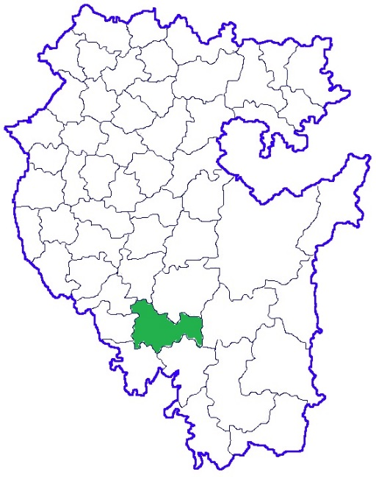
Объем налоговых и неналоговых доходов консолидированного бюджета муниципального района Мелеузовский район на 2020 год и плановый период 2021-2022 годов.
+4,4%
+7,2%
+5,7%
7 место среди 54 муниципальных районов Республики Башкортостан
12 место среди 63 муниципальных образований Республики Башкортостан
(данные за 10 мес.2019 года)

Slide 21
Структура налоговых и неналоговых доходов бюджета муниципального района Мелеузовский район на 2020-2022 годы
Вид источника доходов | Отчет за 2018год, тыс. рублей | Ожидаемое исполнение за 2019год, тыс. рублей | Темп прироста 2019 год к 2018 году, % | Проект на 2020 год, тыс. рублей | Темп прироста 2020 год к 2019 году, % | Проект на 2021 год, млн. рублей | Темп прироста 2021 год к 2020 году, % | Проект на 2022 год, млн. рублей | Темп прироста 2022 год к 2021 году, %
НАЛОГОВЫЕ И НЕНАЛОГОВЫЕ ДОХОДЫ | 604 694,40 | 633 686,50 | 104,8 | 613 207,00 | 96,8 | 670 184,00 | 109,3 | 700 955,00 | 104,6
Налог на доходы физических лиц | 341 992,30 | 344 860,40 | 100,8 | 374 530,00 | 108,6 | 437 998,00 | 116,9 | 468 683,00 | 107,0
Акцизы | 19 935,60 | 22 795,50 | 114,3 | 20 298,00 | 89,0 | 21 843,00 | 107,6 | 22 295,00 | 102,1
Налоги на совокупный доход | 117 951,00 | 141 140,70 | 119,7 | 127 246,00 | 90,2 | 118 708,0 | 93,3 | 117 828,0 | 99,3
Налоги на имущество | 10 980,20 | 11 685,00 | 106,4 | 10 637,00 | 91,0 | 10 986,0 | 103,3 | 11 346,0 | 103,3
Налоги, сборы и регулярные платежи за пользование природными ресурсами | 1 131,20 | 1 365,00 | 120,7 | 1 176,00 | 86,2 | 1 200,00 | 102,0 | 1 224,00 | 102,0
Государственная пошлина | 10 710,10 | 9 762,80 | 91,2 | 10 917,00 | 111,8 | 11 026,00 | 101,0 | 11 136,00 | 101,0
Доходы от использования имущества, находящегося в государственной и муниципальной собственности | 66 896,70 | 64 148,90 | 95,9 | 56 527,00 | 88,1 | 56 547,0 | 100,0 | 56 567,0 | 100,0
Платежи при пользовании природными ресурсами | 818,2 | 1 911,40 | 233,6 | 2 270,00 | 118,8 | 2 270,00 | 100,0 | 2 270,00 | 100,0
Доходы от оказания платных услуг и компенсации затрат государства | 524,8 | 506,5 | 96,5 | 525 | 103,7 | 525 | 100,0 | 525 | 100,0
Доходы от продажи материальных и нематериальных активов | 26 051,30 | 26 666,00 | 102,4 | 7 350,00 | 27,6 | 7 350,0 | 100,0 | 7 350,0 | 100,0
Штрафы, санкции, возмещение ущерба | 5 844,60 | 7 060,30 | 120,8 | 30 | 0,4 | 30 | 100,0 | 30 | 100,0
Прочие неналоговые доходы | 1 858,40 | 1 784,00 | 96 | 1 701,00 | 95,3 | 1 701,00 | 100,0 | 1 701,00 | 100,0

Slide 22
Объем и структура налоговых доходов
2020 год
2021 год
2022 год
555 304,00 тыс.руб. - всего налоговых доходов. Это составляет 88,8% в общем объеме налоговых и неналоговых доходов
604 761,00 тыс.руб. - всего налоговых доходов. Это составляет 89,8 % в общем объеме налоговых и неналоговых доходов
635 512,00 тыс.руб. - всего налоговых доходов. Это составляет 90,2 % в общем объеме налоговых и неналоговых доходов
374 530,0тыс. руб.
Налог на доходы физических лиц
437 998,0 тыс. руб.
Налог на доходы физических лиц
468 683,0 тыс. руб.
Налог на доходы физических лиц
127246,0тыс. руб.
Налоги на совокупный доход
118708,0 тыс. руб.
Налоги на совокупный доход
117828,0 тыс. руб.
Налоги на совокупный доход
20 298,0 тыс. руб.
Акцизы
21 843,0 тыс. руб.
Акцизы
22 295,0 тыс. руб.
Акцизы
10 637,00 тыс. руб.
Налоги на имущество
10 986,00 тыс. руб.
Налоги на имущество
11 346,,0 тыс. руб.
Налоги на имущество
10 917,0тыс. руб.
Государственная пошлина
11 026,0 тыс. руб.
Государственная пошлина
11 136,0 тыс. руб.
Государственная пошлина
1 176,0 тыс. руб.
Налоги за пользование природными ресурсами
1 200,0 тыс. руб.
Налоги за пользование природными ресурсами
1 224,0 тыс. руб.
Налоги за пользование природными ресурсами

Slide 23
Налог на доходы физических лиц
тыс.рублей
Налог на доходы физических лиц (НДФЛ) — основной вид прямых налогов. Исчисляется в процентах от совокупного дохода физических лиц за вычетом документально подтверждённых расходов, в соответствии с действующим законодательством.
ДОХОДЫ, ОБЛАГАЕМЫЕ НДФЛ
• вознаграждение за
выполнение трудовых или
иных обязанностей;
•от продажи имущества,
находившегося в
собственности менее 3 лет;
•от сдачи имущества в
аренду;
•доходы от источников за
пределами Российской
Федерации;
•доходы в виде разного
рода выигрышей;
•иные доходы.
ДОХОДЫ, НЕ ОБЛАГАЕМЫЕ НДФЛ
•доходы от продажи
имущества, находившегося в
собственности более трех лет;
•доходы, полученные в
порядке наследования;
•доходы, полученные по
договору дарения от члена
семьи и (или) близкого
родственника в соответствии с
Семейным кодексом
Российской Федерации (от
супруга, родителей и детей, в
том числе усыновителей и
усыновленных, дедушки,
бабушки и внуков,
полнородных и
неполнородных (имеющих
общих отца или мать) братьев
и сестер);
•иные доходы.
Доля поступлений налога в общем объеме налоговых и неналоговых доходов муниципального бюджета в 2020, 2021 и 2022 годах
2020 год
2022 год
2021 год

Slide 24
Налоги на совокупный доход
Доля поступлений налога на совокупный доход в общем
объеме налоговых и неналоговых доходов муниципального
бюджета в 2020 , 2021 и 2022 годах
В бюджет муниципального района от субъектов малого и среднего бизнеса поступает платежи по налогу на совокупный доход.
Налог на совокупный доход включает в себя: - налог, взимаемый в связи с применением упрощенной системы налогообложения; - единый налог на вмененный доход для отдельный видов деятельности;
-единый сельскохозяйственный налог; -налог, взимаемый в связи с применением
патентной системы налогообложения.
2020 год
2021 год
2022 год
Снижение за счет планируемой отмены ЕНВЛД с 2021 года

Slide 25
Акцизы по подакцизным товарам (продукции)
тыс.рублей
АКЦИЗ – один из видов налога, представляющий не связанный с получением дохода продавцом косвенный налог на продажу определенного вида товаров массового потребления. Акциз включается в цену товара. Чаще всего акцизным налогом облагаются вино - водочные изделия, пиво, табачные изделия, деликатесы, предметы роскоши, автомобили, нефтепродукты. Плательщиками акциза являются потребители, приобретающие товары, которые облагаются акцизным сбором.
Доля поступлений налога в общем объеме налоговых и неналоговых доходов муниципального бюджета в 2020, 2021 и 2022 годах
В бюджет муниципального района поступают акцизы на нефтепродукты. Увеличение поступления по акцизам на нефтепродукты обусловлены увеличением ставок акцизов.
Уменьшение поступлений в 2020 г. за счет снижение норматива зачисления акцизов б местный бюджет
2020 год
2021год
2022 год

Slide 26
Налог на имущество организаций
тыс.рублей
НАЛОГ НА ИМУЩЕСТВО – прямой налог, устанавливаемый на имущество организаций или физических лиц. Налог на имущество организаций относится к региональным налогам. Это значит, что ставка устанавливается законами субъектов РФ.
Объектом налогообложения является имущество организации, которое находится на балансе предприятия как объекты основных средств. Налог рассчитывается исходя из среднегодовой стоимости имущества, в отдельных случаях по кадастровой стоимости объектов налогообложения.
Доля поступлений налога в общем объеме налоговых и неналоговых доходов муниципального бюджета в 2020, 2021 и 2022 годах
2020 год
2021 год
2022 год

Slide 27
Государственная пошлина
тыс.рублей
Государственная пошлина — денежные суммы, взимаемые специально уполномоченными учреждениями (суд, нотариальные конторы, полиция, загсы, органы финансовой системы и т. п.) за совершение действий в интересах организаций и отдельных физических лиц и выдачу документов, имеющих юридическое значение (рассмотрение исковых заявлений, жалоб, удостоверение договоров завещаний и доверенностей, регистрация актов гражданского состояния,
Государственная регистрация юридического лица, проспекта эмиссии ценных бумаг и т.д.).
Доля поступлений государственной пошлины в общем
объеме налоговых и неналоговых доходов муниципального
бюджета в 2020, 2021 и 2022 годах
2020 год
2021 год
2022 год

Slide 28


Объем и структура неналоговых доходов
2020 год
2021 год
2022 год
68403,0 тыс.руб. - всего неналоговых доходов. Это составляет 12,6% в общем объеме неналоговых и неналоговых доходов
68423,0 тыс.руб. - всего неналоговых доходов. Это составляет 10,7% в общем объеме налоговых и неналоговых доходов
68443,0 тыс.руб. - всего неналоговых доходов. Это составляет 11,4 % в общем объеме налоговых и неналоговых доходов
56 527,00 тыс.руб.
Доходы от использования имущества
56 547,00 тыс.руб.
Доходы от использования имущества
56 567,00 тыс.руб.
Доходы от использования имущества
7 350 ,0 тыс.руб.
Доходы от продажи имущества
7350,0 тыс.руб.
Доходы от продажи имущества
7350,0 тыс.руб.
Доходы от продажи имущества
30 тыс.руб.
Штрафы, санкции и возмещение ущерба
30 тыс.руб.
Штрафы, санкции и возмещение ущерба
30 тыс.руб.
Штрафы, санкции и возмещение ущерба
2 270,00 тыс.руб.
Платежи при пользовании природными ресурсами
2 270,00 тыс.руб.
Платежи при пользовании природными ресурсами
2 270,00 тыс.руб.
Платежи при пользовании природными ресурсами
525 тыс.руб.
Доходы от оказания платных услуг
525 тыс.руб.
Доходы от оказания платных услуг
525 тыс.руб.
Доходы от оказания платных услуг
1 701,00 тыс.руб.
Прочие неналоговые доходы
1 701,00 тыс.руб.
Прочие неналоговые доходы
1701,0 тыс.руб.
Прочие неналоговые доходы

Slide 29
Объем и структура безвозмездных поступлений
2020 год
2021 год
2022 год
1 164 339,6 тыс.руб. - всего безвозмездных поступлений. Это составляет 65,5% в общем объеме доходов.
1 194 330,6тыс.руб. - всего безвозмездных поступлений. Это составляет 64,1 % в общем объеме доходов.
1 229 583,9 тыс.руб. - всего безвозмездных поступлений. Это составляет 63,7 % в общем объеме доходов.
118 176,5 тыс.руб.
Дотации
115 346,9 тыс.руб.
Дотации
97 358,1 тыс.руб.
Дотации
225 230,9 тыс.руб. Субсидии
216 428,3 тыс.руб. Субсидии
223 296,0 тыс.руб. Субсидии
806 284,2 тыс.руб. Субвенции
851 207,4 тыс.руб. Субвенции
897 581,8 тыс.руб. Субвенции
14 648,0 тыс.руб. Иные МБТ
11 348,0 тыс.руб. Иные МБТ
11 348,0 тыс.руб. Иные МБТ

Slide 30





Сумма предоставленных льгот по земельному налогу с физических лиц в 2019 году в муниципальном районе Мелеузовский район Республики Башкортостан
Всего
7307,5 тыс.руб.
Всего начислено земельного налога с физических лиц в 2019г. (за 2018г.) в сумме 26081,5 тыс.руб.
Доля предоставленных льгот в общей сумме начислений по земельному налогу с физических лиц
Инвалиды I , II, III гр, детства
902 человек
Пенсионеры
11993 человек
28,0%
Участники и инвалиды ВОВ, ветераны и инвалиды боевых действий
355 человек
Многодетные семьи
1352 человек
5746,0
Тыс.руб.
776,2
тыс.руб.
434,0
тыс.руб.
Информация
о налоговых льготах по налогу на имущество физических лиц и объем выпадающих доходов в связи с предоставлением данных льгот, тыс.руб.
324,4
тыс.руб.
Ликвидаторы ЧАЭС
27человек
18,6
тыс.руб.
 | 2017год | 2018год | Примечание
По льготам, введенным на федеральном уровне | 6133 | 6472 | По данным налоговой отчетности за 2018 год (ф. 5-МН) и сервиса https://ain.nalog.ru/ain/Default.aspx
По льготам, введенным на местном уровне | 710 | 835,5 | По данным налоговой отчетности за 2018 год (ф. 5-МН)
ИТОГО | 6843 | 7307,5
Участники подразделений особого риска
9 человек
7,1
тыс.руб.
В среднем размер льготы на 1 гражданина составил 499,2 руб.

Slide 31






Сумма предоставленных льгот по налогу на имущество физических лиц за 2019 год в муниципальном районе Мелеузовский район Республики Башкортостан
Всего
8828
тыс.руб.
Всего начислено налога на имущество физических лиц
в 2019г. (за 2018г.) в сумме 40860 тыс.руб.
Доля предоставленных льгот в общей сумме начислений по налогу на имущество физических лиц
Пенсионеры
14856 человек
ИП по спец.режимам
26 человек
Многодетные семьи
1286 человек
21,6%
Ветераны боевых действий
397 человек
875
тыс.руб.
7120
тыс.руб.
Инвалиды I , II, детства
902 человек
355
тыс.руб.
Военнослужащие
119 человек
227
тыс.руб.
Информация
о налоговых льготах по налогу на имущество физических лиц и объем выпадающих доходов в связи с предоставлением данных льгот,
159
тыс.руб.
Ликвидаторы ЧАЭС
27 человек
65
тыс.руб.
17
тыс.руб.
тыс.руб.
Члены семей военнослужащих, потерявших кормильца
23 человека
8
тыс.руб.
 | 2018 год | 2019 год | Примечание
По льготам, введенным на федеральном уровне | 4973 | 7812 | По данным налоговой отчетности за 2018 год (ф. 5-МН) и сервиса https://ain.nalog.ru/ain/Default.aspx
По льготам введённым на Республиканском уровне | 764 | 1034 | По данным налоговой отчетности за 2018 год (ф. 5-МН) и сервиса https://ain.nalog.ru/ain/Default.aspx
По льготам, введенным на местном уровне | 0 | 0 | Решениями органов местного самоуправления льготы по налогу на имущество физических лиц не установлены
ИТОГО | 5737 | 8828
Герои СССР,
полные кавалеры
ордена славы
5 человек
1
тыс.руб.
В среднем размер льготы на 1 гражданина составил
500,1 руб.
Участники подразделений особого риска
9 человек
1
тыс.руб.

Slide 32

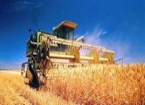
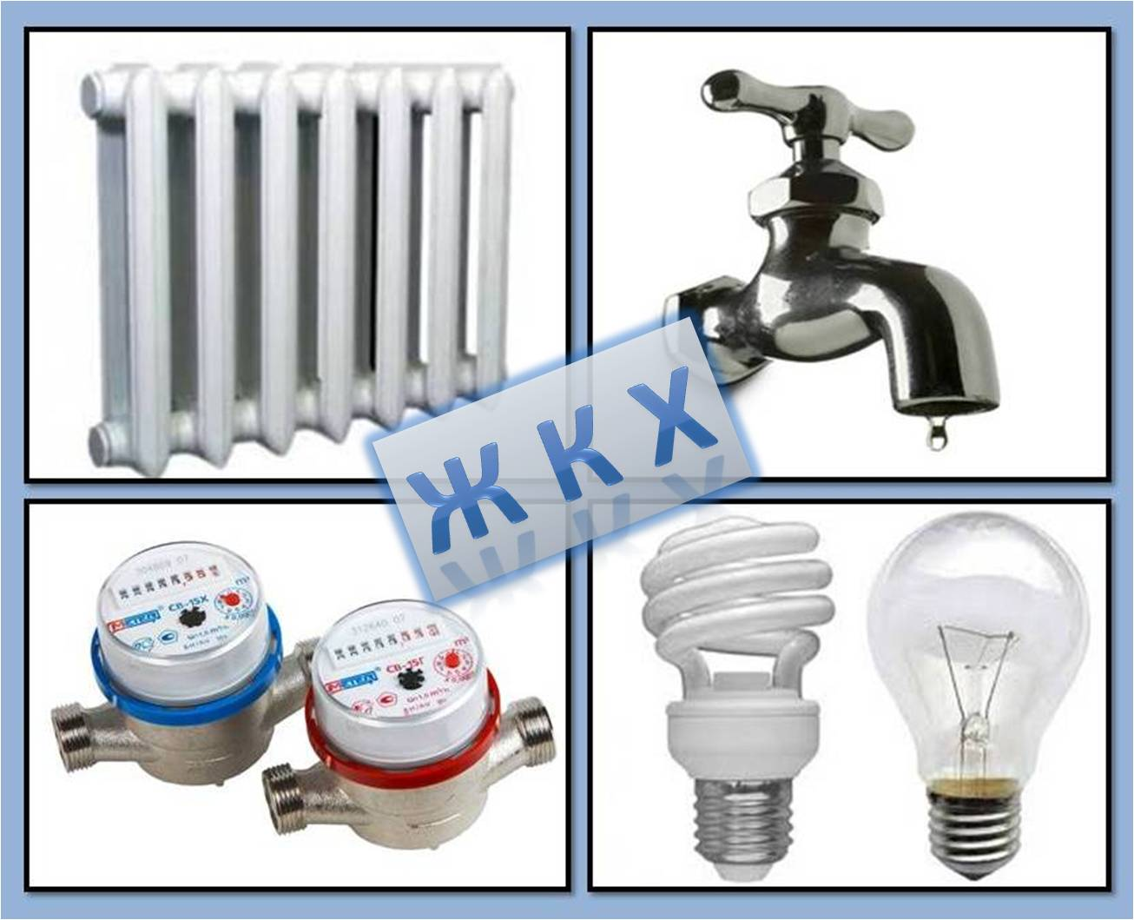









РАСХОДЫ БЮДЖЕТА
Расходы бюджета - это средства, выплачиваемые из бюджета на реализацию расходных обязательств муниципального района Мелеузовский район Республики Башкортостан, то есть расходов, необходимость которых установлена муниципальными правовыми актами органов местного самоуправления в соответствии с федеральными законами (законами субъекта Российской Федерации)
На какие цели расходуются средства бюджета?
На функционирование учреждений социальной сферы (образования, культуры, физкультуры и спорта и др.) и органов местного самоуправления;
На социальное обеспечение населения (выплату пенсий, пособий, льгот и т.д.);
На реализацию мероприятий в обрасти национальной экономики и жилищно-коммунального хозяйства;
На другие государственные нужды (межбюджетные трансферты передаваемые бюджетам поселений и т.д.)
Национальная безопасность и правоохранительная деятельность
Национальная экономика
Жилищно-коммунальное хозяйство
Охрана окружающей среды
Образование
Культура, кинематография
Социальная политика
Физическая культура и спорт
Национальная оборона
Средства массовой информации
Общегосударственные вопросы
Расходы бюджета
Межбюджетные трансферты

Slide 33
Бюджет муниципального района Мелеузовский район Республики Башкортостан на 2020 год и плановый период 2021 и 2022 годов – социальный бюджет
Как и в предыдущие годы в структуре расходов приоритетными являются расходы на социальную сферу, которые составляют в 2020 году – 77,20% от общего объема расходов (1 372 334,3 тыс. рублей), в 2021 году – 75,81 % (1 413 575,80 тыс. рублей), в 2022 году – 76,03 % (1 467 910,80 тыс. рублей).
* По разделам функциональной классификации расходов
Образование*
Культура*
Социальное обеспечение*
Физическая культура и спорт*
Всего расходов 1 864 514,6 тыс.рублей
Всего расходов 1 930 538,9
тыс.рублей
Всего расходов 1 777 546,6 тыс.рублей

Slide 34
Прогноз расходов консолидированного бюджета муниципального района Мелеузовский район на 2020 – 2022 годы
Наименование | Консолидированный бюджет |  |  | в том числе:
 |  |  |  | Бюджет муниципального района |  |  | Бюджеты поселений
 | 2020 | 2021 | 2022 | 2020 | 2021 | 2022 | 2020 | 2021 | 2022
Общегосударственные вопросы | 199 803,2 | 197 705,4 | 199 666,1 | 134 266,2 | 131 643,4 | 133 074,1 | 66 395,0 | 70 154,0 | 72574,0
Национальная оборона | 2 021,2 | 2 035,1 | 2 099,9 | 2 021,2 | 2 035,1 | 2 099,9 | 2 021,2 | 2 035,1 | 2 099,9
Национальная безопасность и правоохранительная деятельность | 18 703,0 | 18 738,0 | 18 773,0 | 4 498,0 | 4 533,0 | 4 568,0 | 14205,0 | 14 205,0 | 14205,0
Национальная экономика | 152 267,8 | 180 635,4 | 169 356,8 | 100 693,8 | 12 8567,4 | 117 143,8 | 51 574,0 | 52 068,0 | 52213,0
Жилищно – коммунальное хозяйство | 159 484,1 | 156 387,9 | 158 168,3 | 91 146,1 | 91 416,9 | 91 979,3 | 68 338,0 | 64971,0 | 66189,0
Охрана окружающей среды | 3 685,0 | 2 000,0 | 2 000,0 | 1 685,0 |  |  | 2000,0 | 2 000,0 | 2 000,0
Образование | 1 122 251,8 | 1 167 553,4 | 1 214 656,7 | 1 122 215,8 | 1 167 553,4 | 1 214 656,7
Культура, кинематография | 121 747,8 | 124 949,4 | 128 198,3 | 92 016,8 | 95 062,4 | 98 152,3 | 29 731,0 | 29 887,0 | 30 046,0
Социальная политика | 116 064,7 | 108 160,0 | 112 080,8 | 116 064,7 | 108 160,0 | 112 080,8
Физическая культура и спорт | 42 0001,0 | 42 800,0 | 43 021,0 | 42 001,0 | 42 800,0 | 43 021,0
Средства массовой информации | 5 062,0 | 5 062,0 | 5 062,0 | 4 507,0 | 4 507,0 | 4 507,0 | 555,0 | 555,0 | 555,0
Межбюджетные трансферты |  |  |  | 66 395,0 | 70 154,0 | 72 574,0 | 24 873,3 | 24 889,8 | 24 989,1
Условно утвержденные расходы |  | 24 056,0 | 49 053,0 |  | 16 677,0 | 34 701,0 |  | 5 974,0 | 12 371,0
Итого расходов | 1 943 091,6 | 2 030 082,6 | 2 102 135,9 | 1 777 546,6 | 1 864 514,6 | 1 930 538,9 | 258 834,5 | 262 646,9 | 271 260,0
тыс.руб.

Slide 35
Структура расходов бюджета муниципального района Мелеузовский район Республики Башкортостан на 2020-2022 годы, млн.руб.
2020 год
2021 год
2022 год

Slide 36

Расходы бюджета муниципального района Мелеузовский район на общегосударственные вопросы в 2020-2022 годах
тыс.рублей
 | Наименование показателя | 2020 год (план) | 2021 год (план) | 2022 год (план)
 | Общегосударственные вопросы | 134 266,2 | 131 643,4 | 133 074,1
1 | Функционирование законодательных (представительных) органов государственной власти и представительных органов муниципальных образований | 4 747,0 | 4 784,0 | 4 822,0
2 | Функционирование Правительства РФ, высших исполнительных органов государственной власти субъектов РФ, местных администраций | 101 039,0 | 101 826,0 | 102 620,0
3 | Обеспечение проведения выборов и референдумов | 2 600,0 | 0,0 | 0,0
4 | Резервные фонды | 800,0 | 800,0 | 800,0
5 | Другие общегосударственные вопросы | 25 049,2 | 24 200,2 | 24 564,7
Динамика показателей расходов бюджета муниципального района Мелеузовский район Республики Башкортостан, в %
2
.
1
4
5

Slide 37

Расходы бюджета муниципального района Мелеузовский район на национальную оборону в 2018-2022 годах
тыс.рублей
 | Наименование показателя | 2018 год (отчет) | 2019 год (план) | 2020 год (план) | 2021 год (план) | 202 год (план)
 | Национальная оборона | 1 735,3 | 1853,5 | 2 021,2 | 2 035,1 | 2 099,9
1 | Мобилизационная и вневойсковая подготовка | 1 735,3 | 1853,5 | 2 021,2 | 2 035,1 | 2 099,9
Динамика показателей расходов бюджета муниципального района Мелеузовский район Республики Башкортостан, в %
.

Slide 38


Расходы бюджета муниципального района Мелеузовский
район на национальную безопасность и правоохранительную деятельность в 2018-2022 годах
тыс.рублей
 | Наименование показателя | 2018 год (отчет) | 2019 год (план) | 2020 год (план) | 2021 год (отчет) | 2022 год (план)
 | Национальная безопасность и правоохранительная деятельность | 7 654,2 | 3 459,4 | 4 498,0 | 4 533,0 | 4 568,0
1 | Защита населения и территории от чрезвычайных ситуаций природного и техногенного характера, гражданская оборона | 3 058,9 | 3 244,0 | 4 498,0 | 4 533,0 | 4 568,0
2 | Обеспечение пожарной безопасности | 1 177,4 | 215,4 | 0,0 | 0,0 | 0,0
3 | Другие вопросы в области национальной безопасности и правоохранительной деятельности | 3 327,9 | 0,0 | 0,0 | 0,0 | 0,0
Динамика показателей расходов бюджета муниципального района Мелеузовский район Республики Башкортостан, в %
1
.

Slide 39
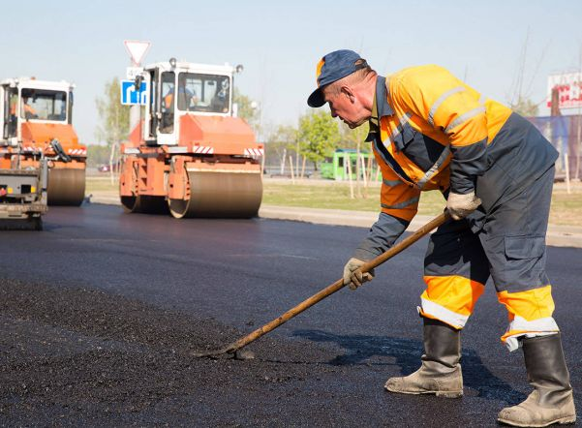
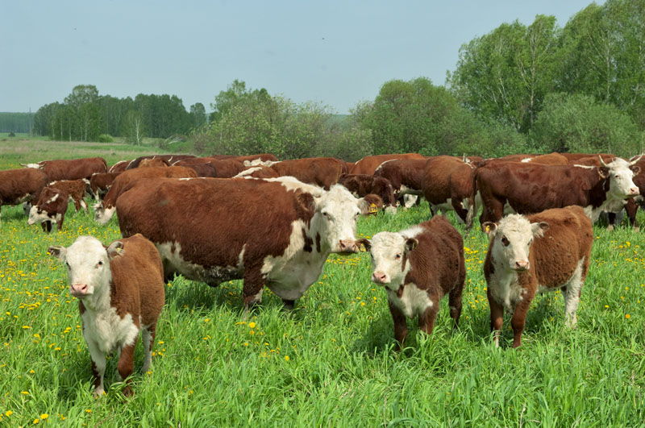
Расходы бюджета муниципального района Мелеузовский район на национальную экономику в 2018-2022 годах
тыс.рублей
 | Наименование показателя | 2018 год (отчет) | 2019 год (план) | 2020 год (план) | 2021 год (отчет) | 2022 год (план)
 | Национальная экономика | 132 105,3 | 153 416,8 | 100 693,8 | 128 567,4 | 117 143,8
1 | Общеэкономические вопросы | 118,6 | 0,0 | 0,0 | 0,0 | 0,0
2 | Сельское хозяйство и рыболовство | 7 702,5 | 8 741,6 | 8 732,8 | 8 756,8 | 8 780,8
3 | Транспорт | 270,0 | 270,0 | 310,0 | 310,0 | 310,0
4 | Дорожное хозяйство (дорожные фонды) | 98 869,2 | 114 929,4 | 80 531,0 | 106 859,8 | 96 833,0
5 | Другие вопросы в области национальной экономики | 25 145,0 | 29 475,8 | 11 120,0 | 12 640,8 | 11 220,0
Динамика показателей расходов бюджета муниципального района Мелеузовский район Республики Башкортостан, в %
2
3
.
4
5

Slide 40


Расходы бюджета муниципального района Мелеузовский район на жилищно-коммунальное хозяйство в 2018-2022 годах
тыс.рублей
 | Наименование показателя | 2018 год (отчет) | 2019 год (план) | 2020 год (план) | 2021 год (отчет) | 2022 год (план)
 | Жилищно-коммунальное хозяйство | 91 649,7 | 263 823,6 | 91 146,1 | 91 416,9 | 91 979,3
1 | Жилищное хозяйство | 6 941,6 | 4 340,3 | 1 500,2 | 1 291,2 | 1 712,3
2 | Коммунальное хозяйство | 45 093,4 | 143 215,1 | 12 830,4 | 22 104,0 | 20 914,6
3 | Благоустройство | 31 456,2 | 110 212,4 | 76 815,5 | 68 021,7 | 69 352,4
4 | Другие вопросы в области жилищно-коммунального хозяйства | 8 158,5 | 6 055,8 | 0,0 | 0,0 | 0,0
1
2
.
3
4

Slide 41

Расходы бюджета муниципального района Мелеузовский район на охрану окружающей среды в 2018-2022 годах
тыс.рублей
 | Наименование показателя | 2018 год (отчет) | 2019 год (план) | 2020 год (план) | 2021 год (отчет) | 2022 год (план)
 | Охрана окружающей среды | 0,0 | 9 740,0 | 1 685,0 | 0,0 | 0,0
1 | 0605-другие вопросы в области охраны окрыжающей среды |  | 9 740,0 | 1 685,0
1
.

Slide 42

Расходы бюджета муниципального района Мелеузовский район на образование в 2018-2022 годах
тыс.рублей
 | Наименование показателя | 2018 год (отчет) | 2019 год (план) | 2020 год (план) | 2021 год (отчет) | 2022 год (план)
 | Образование | 1 076 125,3 | 1 163 363,2 | 1 122 251,8 | 1 167 553,4 | 1 214 656,7
1 | Дошкольное образование | 374 763,2 | 394 687,5 | 379 380,8 | 395 280,8 | 411 778,8
2 | Общее и дополнительное образование | 539 476,2 | 592 087,8 | 566 188,7 | 592 260,4 | 619 363,2
3 | Дополнительное образование детей | 98 668,1 | 104 882,2 | 104 761,3 | 106 982,7 | 109 270,0
4 | Профессиональная подготовка, переподготовка и повышение квалификации | 0,0
5 | Молодежная политика | 30 977,5 | 35 098,2 | 32 674,0 | 33 478,5 | 34 387,7
6 | Другие вопросы в области образования | 32 240,3 | 36 607,5 | 39 247,0 | 39 551,0 | 39 857,0
Динамика показателей расходов бюджета муниципального района Мелеузовский район Республики Башкортостан, в %
1
2
3
.
5
6

Slide 43

Расходы бюджета муниципального района Мелеузовский район на образование в 2018-2022 годах
Средняя заработная плата педагогических работников образовательных организаций

Slide 44
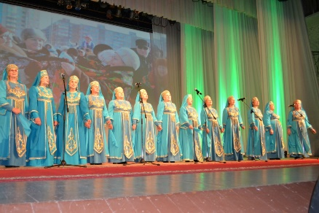
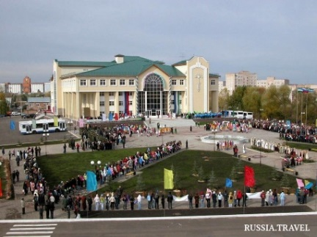

Расходы бюджета муниципального района Мелеузовский район на культуру в 2018-2022 годах
тыс.рублей
 | Наименование показателя | 2018 год (отчет) | 2019 год (план) | 2020 год (план) | 2021 год (отчет) | 2022 год (план)
 | Культура, кинемотография | 92 746,5 | 97 279,4 | 92 016,8 | 95 062,4 | 98 152,3
1 | Культура | 92 746,5 | 97 279,4 | 92 016,8 | 95 062,4 | 98 152,3
.

Slide 45


Расходы бюджета муниципального района Мелеузовский район на социальную политику в 2018-2022 годах
тыс.рублей
 | Наименование показателя | 2018 год (отчет) | 2019 год (план) | 2020 год (план) | 2021 год (отчет) | 2022 год (план)
 | Социальная политика | 103 968,8 | 137 237,7 | 116 064,7 | 108 160,0 | 112 080,8
1 | Пенсионное обеспечение | 768,9 | 642,5 | 578,0 | 578,0 | 578,0
2 | Социальное обеспечение населения | 26 094,0 | 26 641,6 | 13 909,9 | 3 186,4 | 6 083,3
3 | Охрана семьи и детства | 77 105,9 | 109 953,6 | 101 576,8 | 104 395,6 | 105 419,5
Динамика показателей расходов бюджета муниципального района Мелеузовский район Республики Башкортостан, в %
1
2
3
.

Slide 46


Расходы бюджета муниципального района Мелеузовский район на физическую культуру и спорт в 2018-2022 годах
В рамках государственной программы Российской Федерации «Доступная среда» на 2011-2020 годы за счет средств федерального бюджета устроены пандус и произведен капительный ремонт помещений в спортивном клубе «Батыр» и ДЮСШ с. Зирган
тыс.рублей
 | Наименование показателя | 2018 год (отчет) | 2019 год (план) | 2020 год (план) | 2021 год (отчет) | 2022 год (план)
 | Физическая культура и спорт | 46 968,1 | 55 125,3 | 42 001,0 | 42 800,0 | 43 021,0
1 | Физическая культура | 46 968,1 | 55 125,3 | 42 001,0 | 42 800,0 | 43 021,0
Динамика показателей расходов бюджета муниципального района Мелеузовский район Республики Башкортостан, в %
.

Slide 47



Расходы бюджета муниципального района Мелеузовский район на средства массовой информации в 2018-2022 годах
тыс.рублей
 | Наименование показателя | 2018 год (отчет) | 2019 год (план) | 2020 год (план) | 2021 год (отчет) | 2022 год (план)
 | Средство массовой информации | 3 329,5 | 4 395,0 | 4 507,0 | 4 507,0 | 4 507,0
1 | Телевидение и радиовещание | 2 500,0 | 3 150,0 | 3 500,0 | 3 500,0 | 3 500,0
2 | Периодическая печать и издательства | 829,5 | 1 245,0 | 1 007,0 | 1 007,0 | 1 007,0
Динамика показателей расходов бюджета муниципального района Мелеузовский район Республики Башкортостан, в %
1
2
.

Slide 48

Программный бюджет муниципального района
Мелеузовский район Республики Башкортостан
Программный бюджет отличается от традиционного тем, что все или почти все расходы включены в программы и каждая программа имеет свою цель.
Программный бюджет - это
Повышение эффективности деятельности всех участников программы за счет полномасштабного охвата всех сфер деятельности органов местного самоуправления и, как следствие, бюджетных ассигнований, находящихся в их распоряжении
Обеспечение прозрачности расходования бюджетных средств, что позволяет увязать результаты, достигнутые в ходе реализации программ, с бюджетными ресурсами, направленными на их достижение
Четкая определенная ответственность за достижение результатов. Вытекает из необходимости назначения исполнителя и соисполнителей, ответственных за реализацию муниципальной программы
Бюджет муниципального района Мелеузовский район Республики Башкортостан на 2020 год включает в себя 12 муниципальных программ в объеме 1 777 546,6тыс. руб.

Slide 49
Перечень муниципальных программ муниципального района Мелеузовский район
Республики Башкортостан на 2020-2022 годы (тыс. рублей)
№ | Наименование | 2018 год факт | 2019 год уточнен. план | 2020 год план | 2021 год план | 2022 год план
1 | Развитие системы образования | 1 106 359,64 | 1 195 282,60 | 1 154 365,20 | 1 201 474,10
2 | Управление муниципальными финансами и муниципальным долгом | 80 954,0 | 89 508,3 | 98 837,0 | 102 881,0
3 | Развитие молодежной политики, физкультуры и спорта | 57 792,4 | 66 168,3 | 54 548,0 | 55 441,0
5 | Развитие и поддержка малого и среднего предпринимательства | 4 661,5 | 5 544,8 | 2 300,0 | 2 400,0
6 | Развитие сельского хозяйства и регулирование рынков сельскохозяйственной продукции, сырья и продовольствия | 18 851,5 | 12 130,1 | 8 732,8 | 8 756,8
7 | Развитие культуры | 134 741,0 | 138 170,3 | 133 241,9 | 137 004,1
8 | Развитие муниципальной службы | 73 784,7 | 95 863,9 | 100 979,4 | 98 085,5
9 | Развитие системы жилищно-коммунального хозяйства, строительного комплекса и управления муниципальной собственностью | 142 330,8 | 365 294,7 | 137 933,3 | 127 217,3
10 | Дорожное хозяйство и транспортное обслуживание | 99 139,2 | 112 420,5 | 80 841,0 | 107 169,8
11 | Развитие торговли | 0,0 | 0,0 | 0,0 | 0,0
12 | Снижение рисков и смягчение последствий чрезвычайных ситуаций природного и техногенного характера | 3 529,5 | 4 508,9 | 4 738,0 | 4 773,0
13 | Обеспечение общественной безопасности | 4 234,7 | 827,6 | 780,0 | 780,0
14 | Укрепление единства российской нации и этнокультурное развитие народов |  | 200,0 | 250,0 | 450,0 | 250,0
 | Непрограммные расходы | 0,0 | 0,0 |  | 18 082,0 | 1 93 0038,9
ИТОГО: |  | 1 726 378,8 | 2 085 920,1 | 1 777 546,6 | 1 864 514,6 | 1 930 288,9

Slide 50
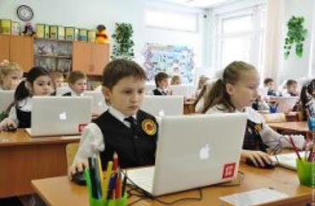
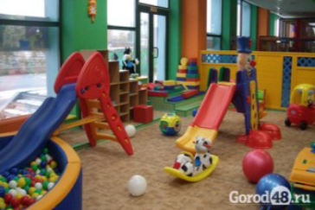
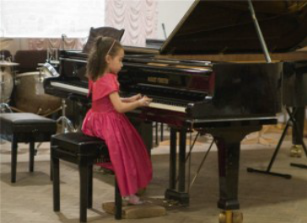
Муниципальная программа «Развитие системы образования муниципального района Мелеузовский район Республики Башкортостан»
Цели программы :
- обеспечение качества и доступности образования, соответствующего требованиям инновационного развития экономики, современным потребностям граждан Мелеузовского района, Республики Башкортостан;
развитие института замещающей семьи.
тыс.рублей
Задачи программы :
1. создать и развивать инфраструктуру учреждений дошкольного образования, обеспечивающей доступность образования независимо от места проживания обучающихся;
2. создать условия для полноценного включения в образовательное пространство и успешной социализации и самореализации всех категорий обучающихся учреждений общего образования;
3. развить эффективную систему дополнительного образования обучающихся;
4. реализовать меры по развитию информационно-образовательной и творческой среды в образовательных учреждениях;
5. развить систему отдыха, оздоровления и дополнительной занятости детей, подростков и учащейся молодёжи в каникулярное время;
6. обеспечить полноценное психофизическое, социальное, культурное развитие обучающихся;
7. развить кадровый потенциал, повышать престиж профессии педагога в муниципальном районе Мелеузовский район Республики Башкортостан;
8. обеспечивать современные, качественные условия обучения и воспитания;
9. оказать помощь семьям, оказавшимся в трудной жизненной ситуации, а также гражданам имеющих право на поддержку государством в соответствии с законодательством;
10. обеспечить государственную поддержку детям-сиротам, и детям, оставшихся без попечения родителей, находящихся под опекой лил попечительством;
11. обеспечить государственную поддержку граждан, исполняющих обязанности опекунов и попечителей.

Slide 51

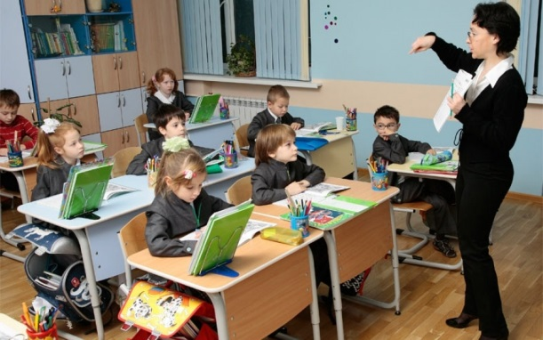

Муниципальная программа «Развитие системы образования муниципального района Мелеузовский район Республики Башкортостан»
Основные направления расходования средств в рамках программы на 2020 год
Государственная и муниципальная поддержка системы дошкольного образования –377 752,8 тыс.рублей;
Государственная и муниципальная поддержка системы общего образования –542 388,0 тыс.рублей;
Предоставление услуг дополнительного образования в муниципальном образовании –57 413,2 тыс.рублей;
Организация отдыха, оздоровления и дополнительной занятости детей, подростков и учащейся молодежи в муниципальном образовании –23 108,2 тыс.рублей;
Проведение мероприятий для детей, подростков и учащейся молодежи – 2 500,0 тыс.рублей;
Руководство и управление системой образования в муниципальном образовании– 36 747,0 тыс.рублей;
Государственная и муниципальная поддержка детей в части предоставления льгот отдельным категориям семей на питание, школьную форму, присмотр и уход, - 59 646,3 тыс.рублей;
Осуществление государственной поддержки всех форм семейного устройства детей, детей под опекой и попечительством по переданным полномочиям – 43 433,6 тыс.рублей;
Обеспечение функционирования модели персонифицированного финансирования дополнительного образования детей – 10 380 тыс. рублей.

Slide 52


Муниципальная программа «Управление муниципальными финансами и
муниципальным долгом муниципального района Мелеузовский район
Республики Башкортостан»
Цели программы :
увеличить налоговые и неналоговые доходы консолидированного бюджета муниципального района Мелеузовский район РБ до 2021 года в 1,2 раза к уровню 2015 года;
обеспечить качество управления муниципальными финансами на уровне не ниже II степени качества (по оценке Министерства финансов Республики Башкортостан);
обеспечить уровень долговой нагрузки в пределах 10% доходов бюджета муниципального района Мелеузовский район РБ без учета безвозмездных поступлений
тыс.рублей
Задачи программы :
1. организовать работу по повышению качества администрирования доходов бюджета и совершенствованию налогового законодательства муниципального района Мелеузовский район Республики Башкортостан;
2. обеспечить качество организации бюджетного процесса;
3. совершенствовать межбюджетные отношения, повысить эффективность оказания финансовой помощи бюджетам сельских и городского поселений муниципального района Мелеузовский район Республики Башкортостан;
4. обеспечить организацию и осуществление контроля в финансово-бюджетной сфере и в сфере закупок;
5. обеспечить эффективное управление муниципальным долгом муниципального района Мелеузовский район Республики Башкортостан
6. организовать централизацию бухгалтерского учета муниципальных учреждений

Slide 53

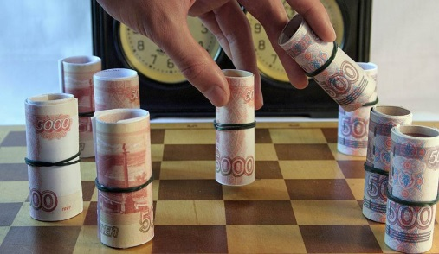

Муниципальная программа «Управление муниципальными финансами и
муниципальным долгом муниципального района Мелеузовский район
Республики Башкортостан»
Основные направления расходования средств в
рамках программы на 2020 год
Организация составления и исполнения бюджета муниципального района Мелеузовский район Республики Башкортостан на очередной финансовый год и плановый период, формирование отчетности об исполнении бюджета муниципального района Мелеузовский район РБ – 19 225,0 тыс.рублей;
Осуществление мер финансовой поддержки бюджетов поселений муниципального района Мелеузовский район Республики Башкортостан, направленных на обеспечение их сбалансированности и повышение уровня бюджетной обеспеченности – 66 395,0 тысяч рублей;
Организация работы по централизации бухгалтерского учета – 13 217,0 тыс.рублей.

Slide 54
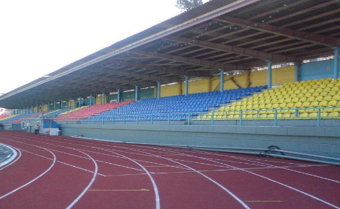
Муниципальная программа «Развитие молодежной политики, физической культуры
и спорта в муниципальном районе Мелеузовский район Республики Башкортостан»
тыс.рублей
Цели программы :
создание социально-экономических, организационных, правовых условий и гарантий социального становления и развития молодых граждан, их наиболее полной самореализации в интересах общества;
повышение физической активности и подготовленности всех возрастных групп населения;
создание условий для подготовки спортивного резерва и успешного выступление спортсменов Мелеузовского района в официальных республиканских, российских и международных соревнованиях
Задачи программы :
1. Создание условий для организации и проведения культурно-досуговых и зрелищных мероприятий с детьми и молодежью муниципального района Мелеузовский район Республики Башкортостан;
2. Повышение эффективности мероприятий, направленных на профилактику социальных деструкций и вовлечение молодежи в социально активную деятельность;
3. Развитие массовой физической культуры и спорта среди населения муниципального района Мелеузовский район Республики Башкортостан, в том числе среди лиц с ограниченными возможностями здоровья;
4. Развитие системы подготовки спортивного резерва.
Основные направления расходования средств в рамках программы на 2020год
Организация различных форм досуга для молодежи в муниципальном образовании – 12 547,0 тыс.рублей;
Реализация программ физкультурно-спортивной направленности –39 551,0 тыс.рублей;
Организация и проведение официальных физкультурных (физкультурно-оздоровительных) мероприятий разного уровня – 2 450,0 тысяч рублей.

Slide 55

Муниципальная программа «Развитие и поддержка малого и среднего
предпринимательства в муниципальном районе Мелеузовский район
Республики Башкортостан»
Тыс. рублей.
Цели программы :
- создание условий для развития малого и среднего предпринимательства в муниципальном районе Мелеузовский район РБ на основе формирования эффективных механизмов его поддержки, повышения вклада малого и среднего предпринимательства в решение экономических и социальных задач района;
- обеспечение устойчивого развития предпринимательства, как важнейшего компонента формирования оптимальной территориальной и отраслевой экономики, способа создания новых рабочих мест, рационального использования природных, материальных и трудовых ресурсов, одного из источников пополнения бюджетов всех уровней.
Основные направления расходования средств в рамках программы на 2020 год
Развитие прогрессивных финансовых технологий поддержки субъектов малого и среднего предпринимательства–2 300,0 тыс. рублей.

Slide 56




Муниципальная программа «Развитие и поддержка малого и среднего
предпринимательства в муниципальном районе Мелеузовский район
Республики Башкортостан»
Задачи программы :
1. Увеличить финансовый результат от всех видов предпринимательской деятельности;
2. Увеличить численность населения Мелеузовкого района Республики Башкортостан, осуществляющего предпринимательскую деятельность и работающего в сфере малого и среднего предпринимательства;
3. Формирование благоприятного климата для развития малого и среднего бизнеса в муниципальном районе Мелеузовский район Республики Башкортостан;
4. Развитие прогрессивных технологий финансовой и инвестиционной поддержки, повышение доступности финансовых ресурсов для субъектов малого и среднего предпринимательства муниципального района Мелеузовский район Республики Башкортостан;
5. Создание эффективной инфраструктуры поддержки субъектов малого и среднего предпринимательства;
6. Развитие системы информационно-консультационной, научной и образовательной поддержки субъектов малого и среднего предпринимательства;
7. Содействие росту конкурентоспособности и продвижению продукции субъектов малого и среднего предпринимательства на товарные рынки;
8. Повышение престижа предпринимательской деятельности в муниципальном районе Мелеузовский район Республики Башкортостан;
9. Развитие малого и среднего предпринимательства во всех отраслях и секторах экономики муниципального района Мелеузовский район Республики Башкортостан.

Slide 57
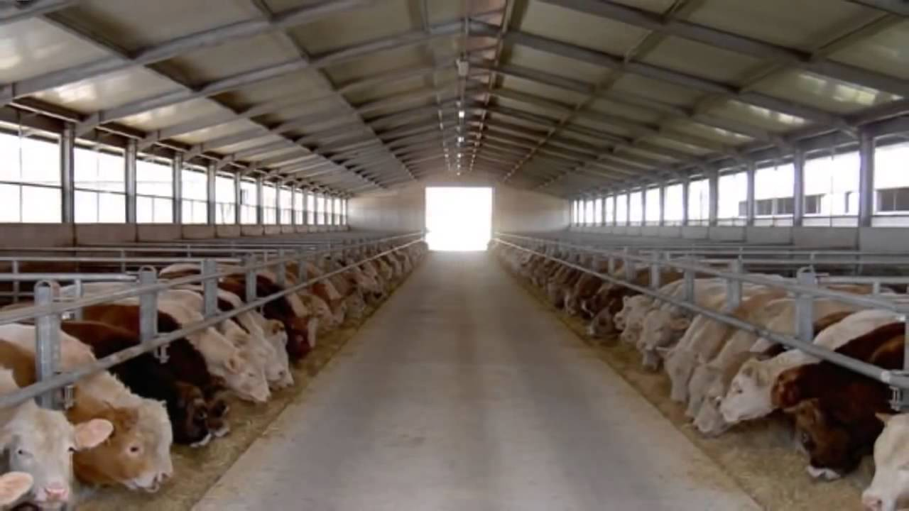
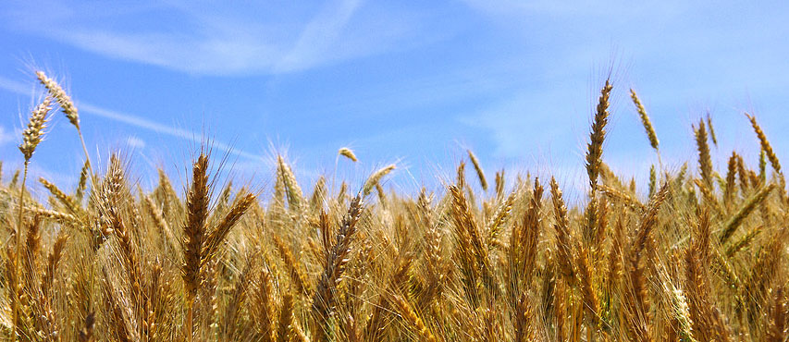
Муниципальная программа «Развитие сельского хозяйства и регулирование рынков сельскохозяйственной продукции, сырья и продовольствия в муниципальном районе
Мелеузовский район Республики Башкортостан»
Цели программы :
- увеличить производство продукции сельского хозяйства и ее переработки;
- предупреждение и ликвидация заразных, и массовых незаразных заболеваний животных, защита населения от болезней общих для человека и животных;
- повысить финансовую устойчивость предприятий агропромышленного комплекса.
Задачи программы :
1. стимулирование увеличения производства основных видов сельскохозяйственной продукции и производства пищевых продуктов;
2. поддержка малых форм хозяйствования;
3. повышение уровня рентабельности в сельском хозяйстве для обеспечения его устойчивого развития;
4. стимулирование инновационной деятельности и инновационного развития агропромышленного комплекса;
5. повышение технической оснащенности в сельском хозяйстве;
6. улучшение ветеринарно-санитарной обстановки в сельском хозяйстве.

Slide 58
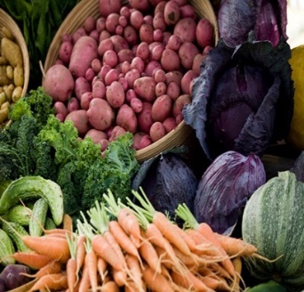
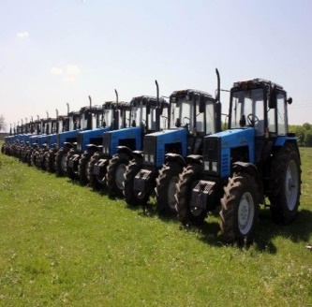
Муниципальная программа «Развитие сельского хозяйства и регулирование рынков
сельскохозяйственной продукции, сырья и продовольствия в муниципальном районе Мелеузовский район Республики Башкортостан»
Основные направления расходования средств в рамках программы на 2020 год
Развитие подотрасли растениеводства, переработки и реализации продукции растениеводства – 2 600,0 тыс.рублей;
Информационно-консультационное обслуживание сельхоз- товаропроизводителей всех форм собственности – 2 824,0 тыс.рублей;
Обеспечение реализации муниципальной программы "Развитие сельского хозяйства и регулирование рынков сельскохозяйственной продукции, сырья и продовольствия в муниципальном районе Мелеузовский район Республики Башкортостан – 1 000,00тыс.рублей;
Развитие деятельности малых форм хозяйствования – 500,0 тыс.рублей;
Создание условий для благоприятной ветеринарно-санитарной обстановки в сельском хозяйстве –1 808,8 тыс.рублей.

Slide 59
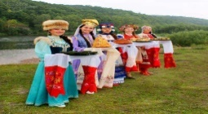
Муниципальная программа «Развитие культуры в муниципальном районе
Мелеузовский район Республики Башкортостан»
Цели программы :
формирование единого культурного пространства, создание условий для выравнивания доступа населения к культурным ценностям, информационным ресурсам и повышения уровня удовлетворенности населения муниципального района Мелеузовский район Республики Башкортостан качеством предоставляемых услуг в сфере культуры и искусства;
формирование открытого информационного пространства на территории муниципального района Мелеузовский район.
Задачи программы :
создать благоприятные условия для устойчивого развития сферы культуры и искусства, сохранить культурное и историческое наследие, увеличить доступ населения к культурным ценностям и информации;
создать условия для эффективного развития системы дополнительного образования детей в сфере культуры и искусства;
обеспечение прав граждан в сфере информатизации и расширение информационного пространства на территории муниципального района Мелеузовский район Республики Башкортостан
Основные направления расходования средств в рамках программы на 2020 год
Сохранение, создание, распространение культурных ценностей, предоставляемых культурных благ населению в различных формах и видах – 90 864,8 тыс.рублей;
Организация обучения по программам дополнительного образования детей в сфере культуры и искусства–36 968,1 тыс.рублей;
Организация производства и трансляции телевизионных передач о жизни муниципального образования – 3 500,0 тыс.рублей;
Размещение информации в печатных средствах массовой информации – 1 007,0 тыс.рублей;
Оказание муниципальной поддержки социально-ориентированным некоммерческим организациям для проведения мероприятий в области национальных, государственных, муниципальных и общественно-политических отношений, общественно-политических отношений – 902,0 тыс. рублей.

Slide 60
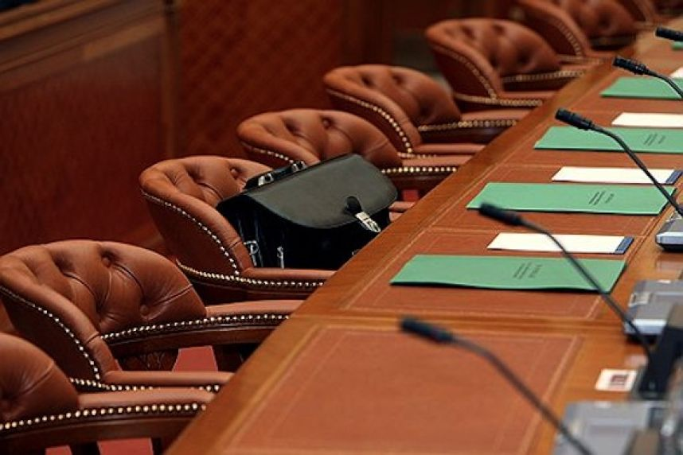
Муниципальная программа «Развитие муниципальной службы в муниципальном
районе Мелеузовский район Республики Башкортостан»
Цель программы :
совершенствование организации муниципальной службы в муниципальном район Мелеузовский район Республики Башкортостан, повышение эффективности муниципального управления.
Задачи программы :
1. Стимулирование органов местного самоуправления к наращиванию социально-экономического потенциала муниципального образования;
2. Повышение профессиональной компетенции муниципальных служащих в Мелеузовском районе; повышение привлекательности муниципальной службы;
3. Организовать исполнение полномочий в части первичного воинского учета на территориях сельских поселений;
4. Обеспечить проведение выборов в представительный орган местного самоуправления.
Основные направления расходования средств в рамках программы на 2020 год
Реализация задач и функций, возложенных на представительный орган местного самоуправления – 4 747,0 тыс.рублей;
Реализация задач и функций возложенных на исполнительные органы местного самоуправления за счет бюджета муниципального района –81 814,0 тыс.рублей;
Реализация задач и функций возложенных на исполнительные органы местного самоуправления по переданным полномочиям – 9 968,0 тыс.рублей;
Оказание мер социальной поддержки отдельным категориям граждан за счет средств бюджета – 578,0 тыс.рублей.
Организация и проведение выборов в представительный орган муниципального образования – 2 600,0 тыс.рублей.
Организация Всероссийской переписи населения 2020 года – 1 272,4 тыс. рублей.

Slide 61
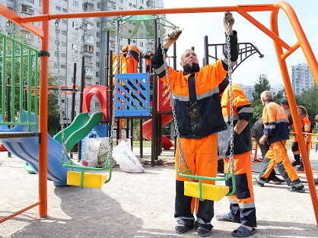
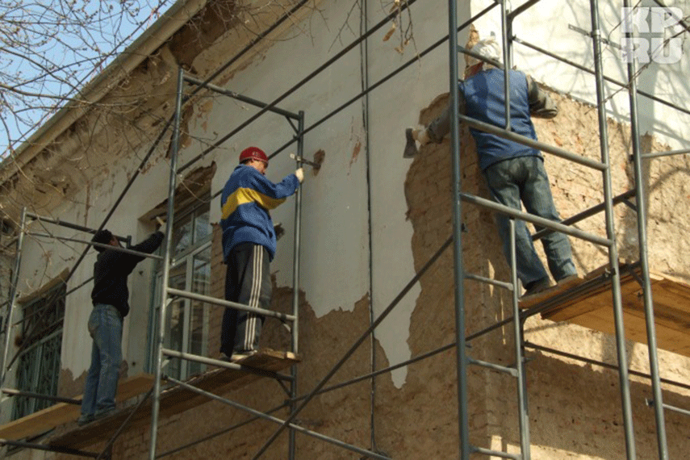
Муниципальная программа «Развитие системы жилищно-коммунального хозяйства в муниципальном районе Мелеузовский район Республики Башкортостан»
Цели программы :
создать условия для обеспечения устойчивого роста объектов ввода жилья, повысить уровень обеспеченности жилыми помещениями до 18 м² на 1 проживающего;
создать благоприятные и комфортные условия для проживания населения;
повышение качества оказания услуг и эффективности управления в сфере жилищно-коммунального хозяйства;
обеспечить гарантированность поставок коммунальных ресурсов при минимальных показателях потерь
Задачи программы :
1. Обеспечивать инфраструктурой, земельными участками для жилищной застройки;
2. Обеспечить переселение граждан из аварийного жилья;
3. Обеспечить подготовку проектной документации и осуществление надзора в сфере строительства;
4. Повысить уровень благоустройства населенных пунктов муниципального района Мелеузовский район Республики Башкортостан;
5. Обеспечить сферу жилищно-коммунального хозяйства района профессиональными кадрами;
6. Модернизировать инженерные сети, повысить энерго и ресурсоэффективность жилищно-коммунального хозяйства;
7. Обеспечить жилыми помещениями граждан, перед которыми государство имеет обязательства в соответствии с законодательством;
8. Повышение эффективности управления объектов муниципальной собственности, создания условий для обеспечения гарантийной защиты прав муниципальной собственности на объекты недвижимости;
9. Повышение эффективности управления и распоряжения земельными участками.

Slide 62

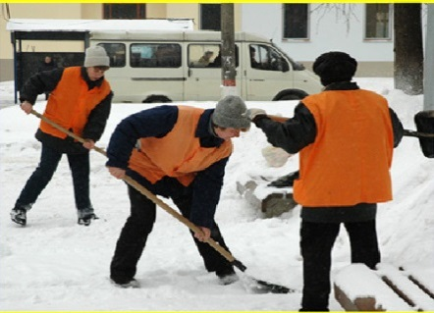
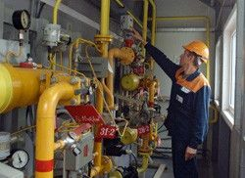
Муниципальная программа «Развитие системы жилищно-коммунального хозяйства в муниципальном районе Мелеузовский район Республики Башкортостан»
Основные направления расходования средств в рамках программы на 2020 год
Мероприятия в сфере строительства и инженерных коммуникаций – 2 618,0 тыс.рублей;
Организация и проведение проектирования, инженерных изысканий, государственной экспертизы проектной документации, проверки достоверности определения сметной стоимости объектов капитального строительства – 3 805,4 тыс.рублей;
Повышение степени благоустройства территорий населенных пунктов муниципального района Мелеузовский район Республики Башкортостан – 45 610,6 тыс.рублей;
Модернизация системы жилищно-коммунального хозяйства – 5 907,0 тыс.рублей.
Обеспечение жилыми помещениями граждан Российской Федерации, перед которыми государство имеет обязательства в соответствии с законодательством – 34 382,4 тыс.рублей;
Реализация полномочий по управлению объектами муниципальной собственности –3 900,0 тыс.рублей;
Проведение работ по землеустройству, оформлению прав пользования на землю – 1 820,0 тыс.рублей;
Реализация полномочий в сфере архитектуры и градостроительства –7 000,0 тыс.рублей.

Slide 63
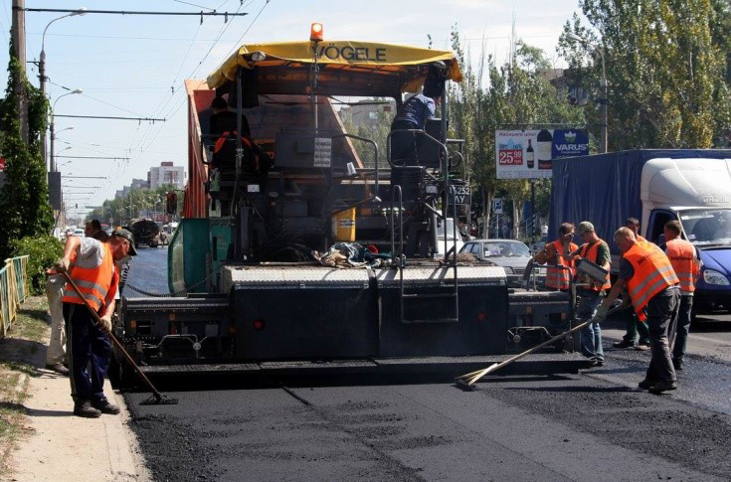
Муниципальная программа «Дорожное хозяйство и транспортное обслуживание муниципального района Мелеузовский район Республики Башкортостан»
Цель программы :
обеспечение устойчивости и сохранения существующей сети автомобильных дорог общего пользования, повышение их доступности для населения муниципального района Мелеузовский район Республики Башкортостан
Задачи программы :
1. Формирование единой дорожной сети круглогодичной доступности для населения муниципального района Мелеузовский район Республики Башкортостан;
2. Оказание мер социальной поддержки населению района при проезде на общественном транспорте.
Основные направления расходования средств в рамках программы на 2020 год
Организация ремонта и содержания дорог местного значения – 80 531,0 тыс. рублей;
Организация и осуществление пригородных пассажирских перевозок до садово-огородных участков –310,0 тыс.рублей.

Slide 64
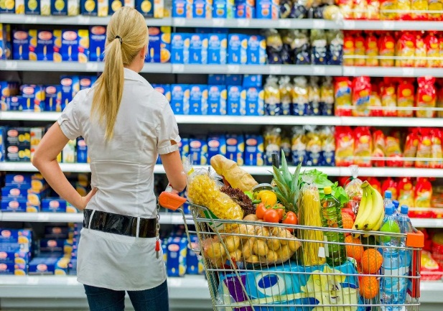
Муниципальная программа «Развитие торговли в муниципальном районе
Мелеузовский район Республики Башкортостан»
Объем финансирования на 2020 год осуществляется за счет средств внебюджетных источников и собственных и заёмных средств предприятий торговли, бытового обслуживания населения и
общественного питания.
Цель программы :
создать условия для наиболее полного удовлетворения потребности населения в качественных и безопасных товарах и услугах по доступным ценам
Задачи программы :
1. Повысить экономическую и физическую доступность товаров и услуг на потребительском рынке, качество и культуру обслуживания населения при их предоставлении;
2. Обеспечить сбалансированное развитие торговой и сервисной инфраструктуры;
3. Содействовать продвижению продукции отечественных производителей;
4. Обеспечить качество и безопасность товаров и услуг на потребительском рынке, в том числе алкогольной продукции, поступающей в розничную продажу на территории муниципального района Мелеузовский район;
5. Совершенствовать механизм защиты прав потребителей на потребительском рынке муниципального района

Slide 65

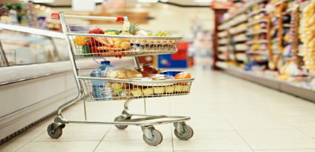
Муниципальная программа «Развитие торговли в муниципальном районе
Мелеузовский район Республики Башкортостан»
Основные направления расходования средств в рамках программы на 2020 год
НАИМЕНОВАНИЕ МЕРОПРИЯТИЙ
Реализация проекта "Продукт Башкортостана"
Формирование механизмов регулирования и муниципальной координации сферы розничной торговли (создание рынков и торговых рядов)
Развитие розничной торговли
Развитие оптовой торговли
Развитие общественного питания
Реализация графика проведения сельскохозяйственных ярмарок в муниципальном районе
Проведение ярмарок вакансий для организаций оптовой и розничной торговли, общественного питания
Информационно-аналитическое обеспечение в области торговой деятельности
Развитие потребительской кооперации
Координация и развитие бытового обслуживания населения
Повышение правовой грамотности потребителей и хозяйствующих субъектов в сфере защиты прав потребителей
ВСЕГО

Slide 66
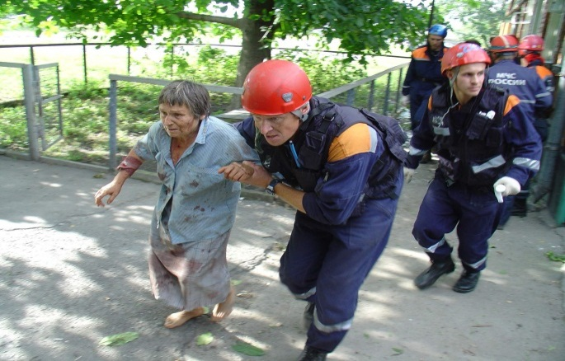
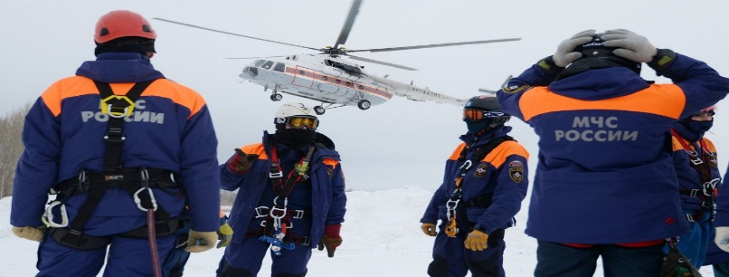
Муниципальная программа «Снижение рисков и смягчение последствий
чрезвычайных ситуаций природного и техногенного характера в
муниципальном районе Мелеузовский район Республики Башкортостан»
Цель программы :
последовательное снижение рисков чрезвычайных ситуаций, повышение безопасности населения муниципального района. Обеспечение необходимых условий для безопасности жизнедеятельности и устойчивого социально-экономического развития муниципального района.
Задачи программы :
снижение экономического ущерба и повышение эффективности работы экстренных служб муниципального района в критических условиях и чрезвычайных ситуациях;
создание (развитие) информационного обеспечения, совершенствование системы связи и оповещения при чрезвычайных ситуациях. Развитие единой системы экстренного оповещения «Служба 112» на базе МКУ «ЕДДС муниципального района»;
обучение населения действиям в области защиты от чрезвычайных ситуаций природного и техногенного характера, а также правилам поведения в чрезвычайных ситуациях.

Slide 67
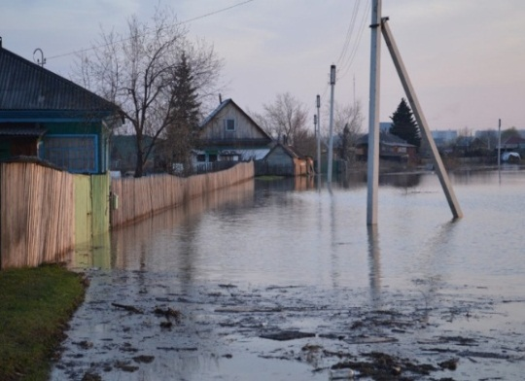

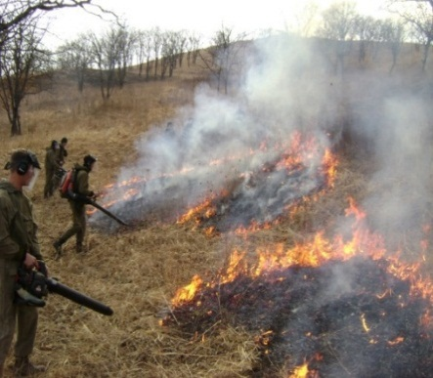
Муниципальная программа «Снижение рисков и смягчение последствий
чрезвычайных ситуаций природного и техногенного характера в
муниципальном районе Мелеузовский район Республики Башкортостан»
Основные направления расходования средств в рамках программы на 2020 год
Создание финансовых резервов муниципального района Мелеузовский район Республики Башкортостан на ликвидацию чрезвычайных ситуаций – 800,0 тыс.рублей;
Выполнение функций единой дежурно-диспетчерской службы по защите населения и территорий от чрезвычайных ситуаций природного и техногенного характера –3 938,0 тыс.рублей;

Slide 68
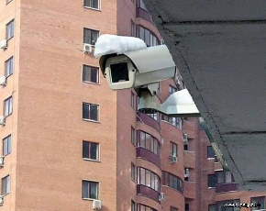
Муниципальная программа «Обеспечение общественной безопасности в
муниципальном районе Мелеузовский район Республики Башкортостан»
Цель программы :
Обеспечение комплексной безопасности населения и объектов социальной инфраструктуры на территории муниципального района Мелеузовский район Республики Башкортостан.
Основные направления расходования средств в рамках программы на 2020 год
Разработка и реализация комплекса межведомственных профилактических мероприятий по выявлению и пресечению преступлений и правонарушений – 560,0 тыс.рублей;
Подготовка и размещение в средствах массовой информации материалов антитеррористического содержания - 0,0 тыс.рублей;
Реализация стратегии государственной антинаркотической политики –220,0 тыс.рублей.
Задачи программы :
Снижение уровня преступности в муниципальном районе к 2021 году на 10% по сравнению с 2015 годом;
Предотвращение терроризма и экстремизма в районе;
Обеспечение состояния наркоситуации в муниципальном районе к 2021 как «удовлетворительное» по сравнению в 2015 годом. Состояние наркоситуации в 2015 году оценивалось как «тяжелое». Данные критерии рассчитываются в соответствии с Методикой и порядком осуществления мониторинга, а также критериями оценки развития наркоситуации в РФ и ее субъектах;
Организация отдыха несовершеннолетних в муниципальном районе.

Slide 69
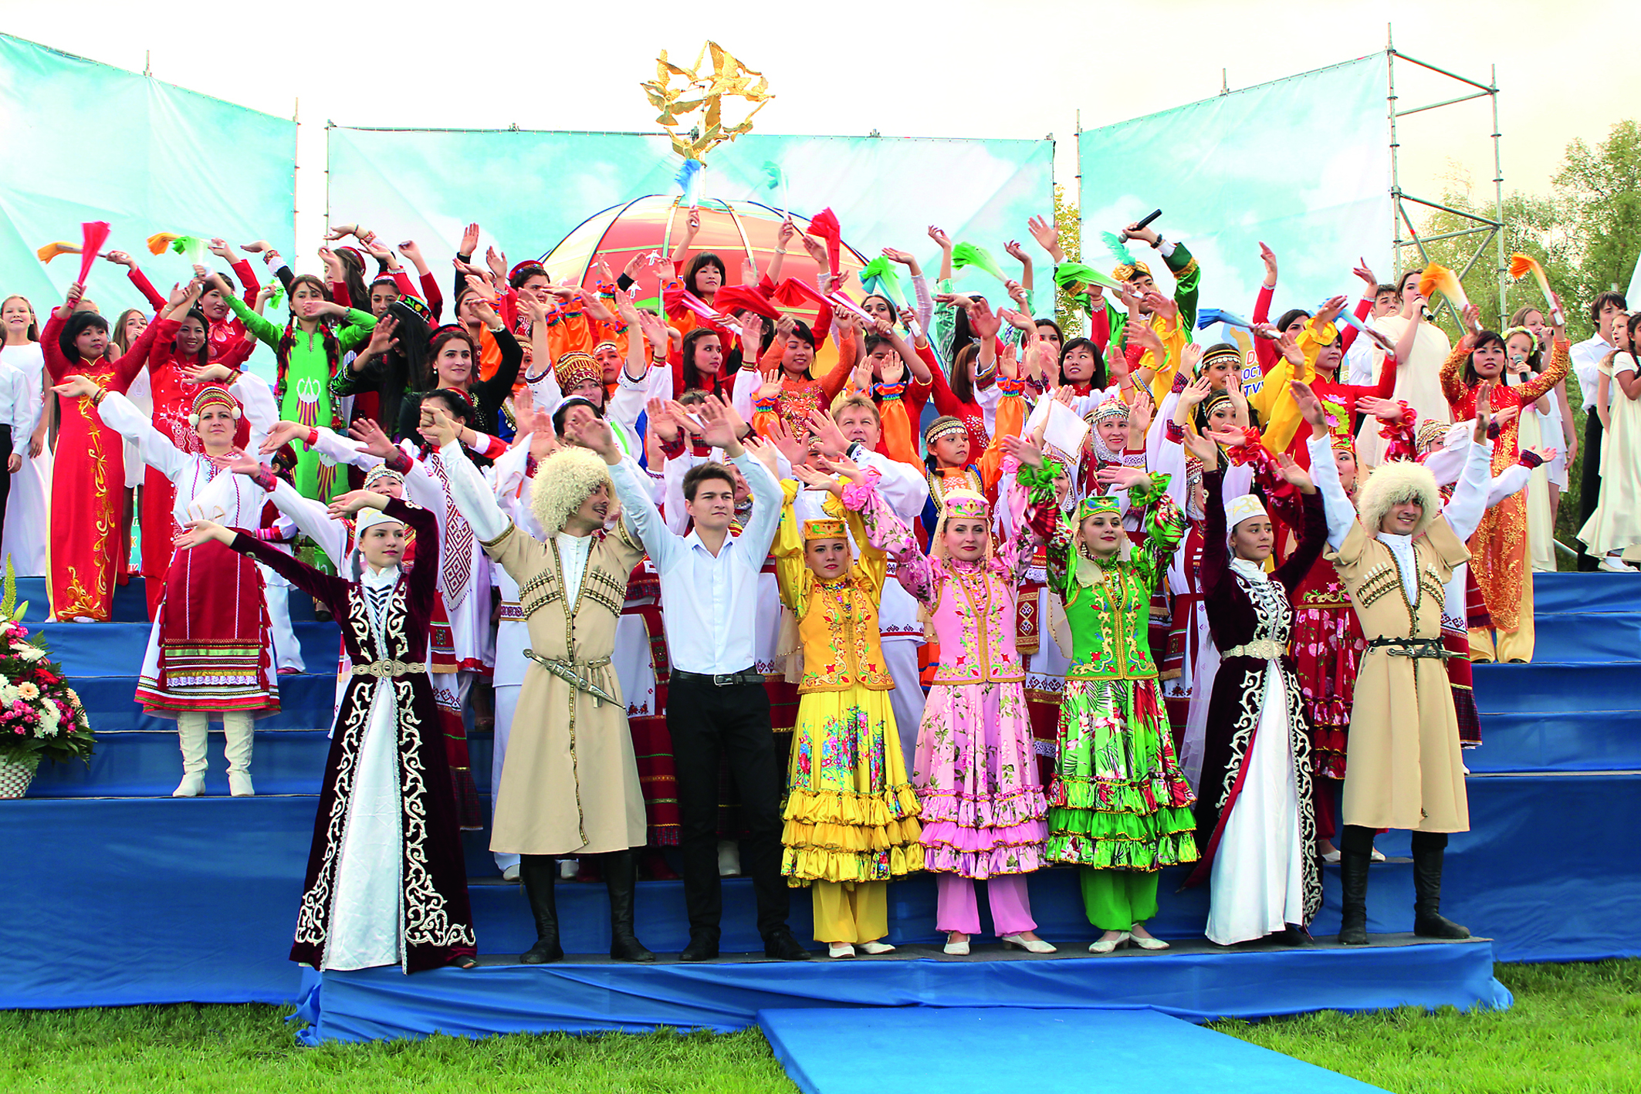
Муниципальная программа «Укрепление единства наций и этнокультурное развитие народов в муниципальном районе Мелеузовский район Республики Башкортостан»
Цель программы :
укрепить общероссийское гражданское самосознание, единство и духовную общность многонационального народа муниципального района Мелеузовский район Республики Башкортостан Республики Башкортостан
Основные направления расходования средств в рамках программы на 2020 год
Проведение мероприятий, направленных на популяризацию культуры и искусства башкирского народа – 50,0 тыс.рублей;
Реализация мероприятий, направленных на этнокультурное развитие народов муниципального района Мелеузовский район Республики Башкортостан – 200,00 тыс.рублей;
Задачи программы :
укрепить гражданское единство и обеспечить гармонизацию межнациональных отношений; обеспечить сохранение и развитие этнической уникальности башкирского народа;
сохранять многообразие культуры и языка народов муниципального района Мелеузовский район Республики Башкортостан Республики Башкортостан

Slide 70


Объем муниципального долга в муниципальном районе Мелеузовский район Республики Башкортостан
Верхний предел муниципального долга Администрации муниципального района Мелеузовский район Республики Башкортостан
на 31 декабря 2019 года
0 рублей
на 31 декабря 2020 года
0 рублей
на 31 декабря 2021 года
0 рублей

Slide 71

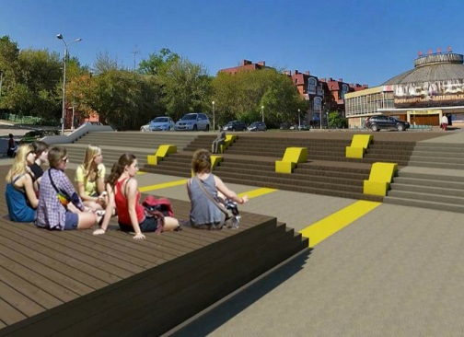


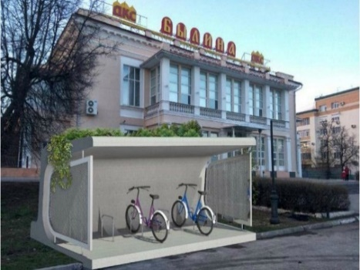
Выполнение наказов избирателей, адресованных депутатам Госсобрания – Курултая РБ в 2019-2022 годах
Формирование современной городской среды и обустройство дворовых территорий «Башкирские дворики»
тыс. рублей
тыс. рублей
Наименование | 2019год | 2020 год | 2021 год | 2022 год
Субсидия на формирование современной городской среды | 34 393,1 | 34 382,4 | 32 889,9 | 34 220,6
Обустройство дворовых территорий «Башкирские дворики» | 31 668,5 | 31 671,5 | 20 284,8 | 20 284,8
32 816,75 тыс. рублей
32 338,23 тыс. рублей
За счет средств Федерального бюджета
За счет средств бюджета Республики Башкортостан
.

Slide 72

Дотации на выравнивание бюджетной обеспеченности поселений из бюджета муниципального района Мелеузовский район Республики Башкортостан на 2019-2022 годы
Бюджеты поселений | Дотации на выравнивание бюджетной обеспеченности на 2020 год, млн. руб.
Город Мелеуз | 0
Абитовский сельсовет | 4 430,0
Александровский сельсовет | 3 330,0
Аптраковский сельсовет | 3 178,0
Араслановский сельсовет | 3 730,0
Воскресенский сельсовет | 5 254,0
Денисовский сельсовет | 4 530,0
Зирганский сельсовет | 6 596,0
Иштугановский сельсовет | 3 425,0
Корнеевский сельсовет | 3 722,0
Мелеузовский сельсовет | 4 399,0
Нордовский сельсовет | 3 880,0
Нугушевский сельсовет | 5 134,0
Партизанский сельсовет | 3 468,0
Первомайский сельсовет | 4 921,0
Сарышевский сельсовет | 3 238,0
Шевченковский сельсовет | 3 160,0
Объем дотаций на выравнивание бюджетной обеспеченности поселений на 2020-2021 годы
в млн. рублей

Slide 73
Спасибо за внимание!
Информация подготовлена Финансовым управлением Администрации муниципального района Мелеузовский район Республики Башкортостан
Адрес: 453850, Республика Башкортостан, Город Мелеуз, ул.Воровского,4
График работы : с понедельника по пятницу - с 8-00 до 17-00; суббота, воскресенье – выходные дни. Обеденный перерыв – с 13-00 до 14-00. Прием граждан осуществляется по средам с 9.00 до 11.00 в кабинете 201.
Тел: 8 (34764)3-50-12, 3-52,23
Факс: 8(34764) 3-50-29
e-mail: meleuz_gfu@ufamts.ru
Ознакомиться с деятельностью финансового управления, принять участие в опросах граждан на бюджетную тематику можно на сайте: http://finance.admmeleuz.ru, https://golos.openrepublic.ru/polls
Ознакомиться с информацией о проведении публичных слушаний по проекту бюджета и отчету о его исполнении, а также о результатах публичных слушаний можно на сайте: https://meleuz.bashkortostan.ru

